Slide 1

^{Desafios para o}
^{Desenvolvimento}
Agricultura Brasileira e os Desafios do
Bioma Pampa
Alexandre Varella
Embrapa

Slide 2

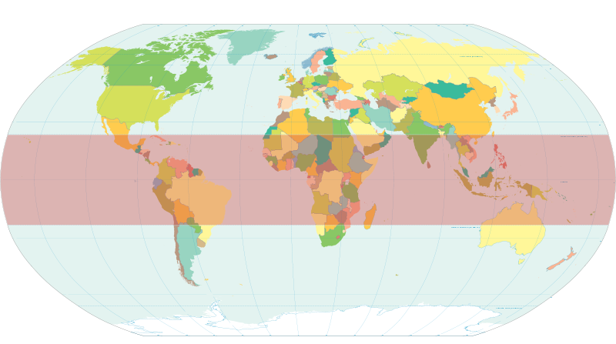
Agricultura Brasileira e os Desafios do
Bioma Pampa
Desafios para o Desenvolvimento
Região Sul ocupa aproximadamente 7% do território brasileiro

Slide 3
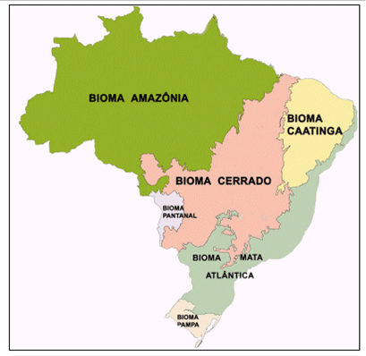
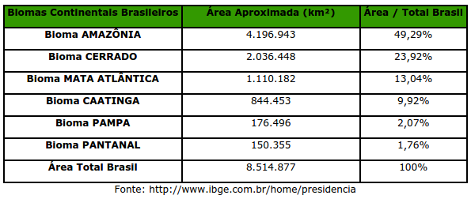
Agricultura Brasileira e os Desafios do
Bioma Pampa
IBGE-MMA (2004)

Slide 4
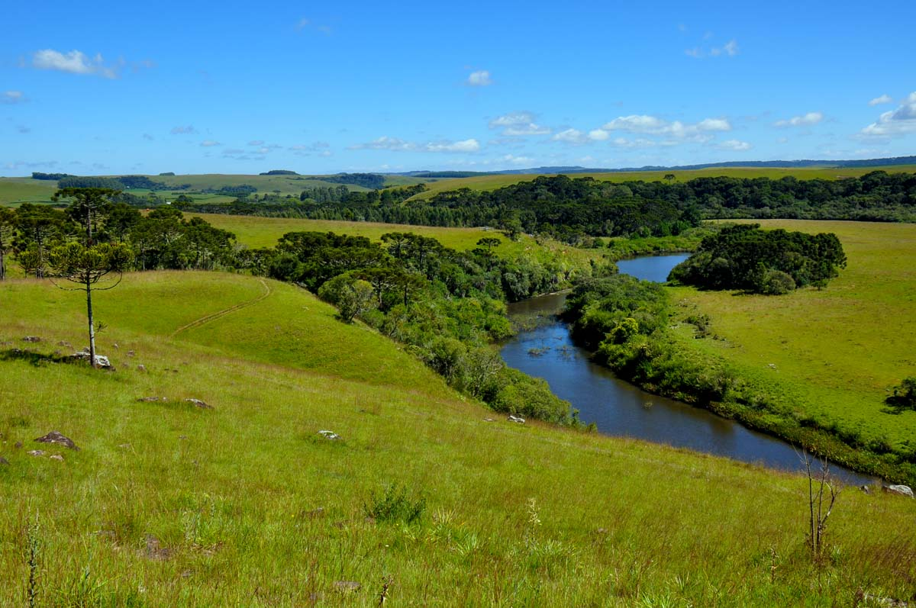
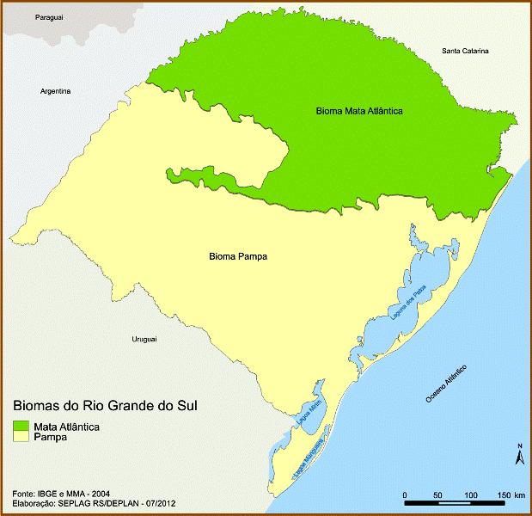
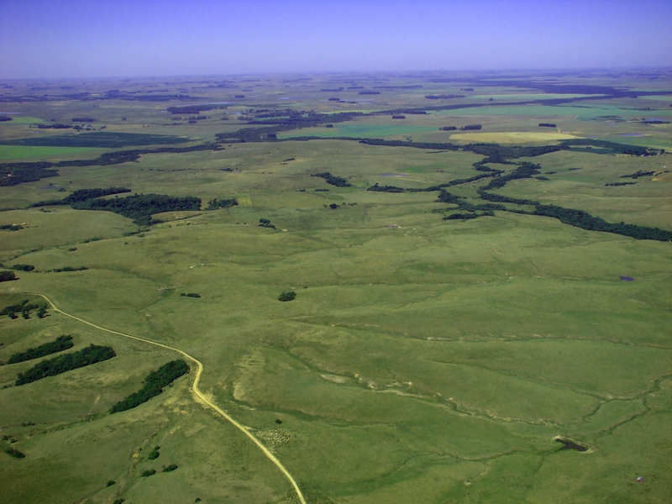
Agricultura Brasileira e os Desafios do
Bioma Pampa
37% do território gaúcho
63% do território gaúcho

Slide 5
Agricultura Brasileira e os Desafios do
Bioma Pampa
Localizado entre as latitudes 30 e 34º S e 57 e 63º O
176.496 km²
Áreas campestres: 400 espécies gramíneas e 150 leguminosas

Slide 6
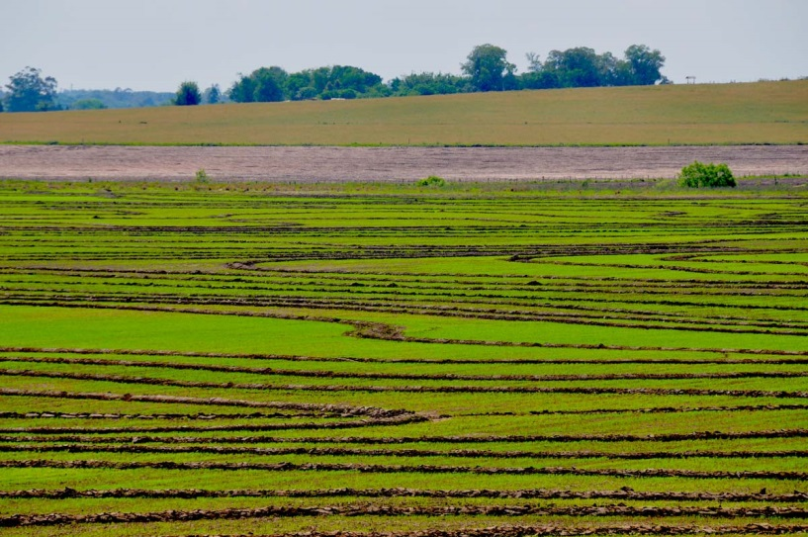
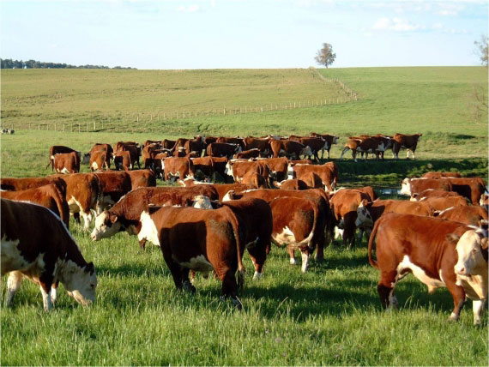
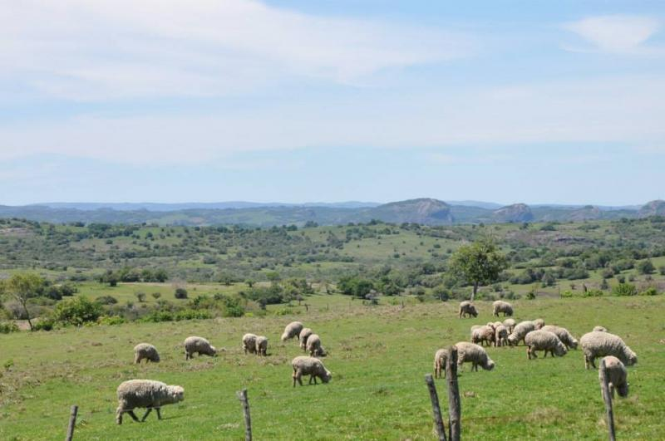
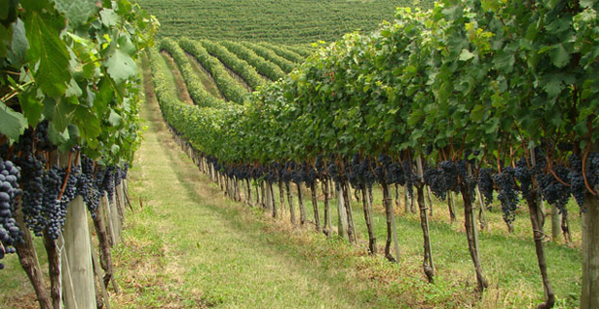
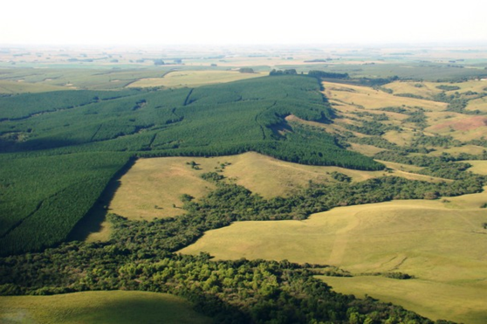
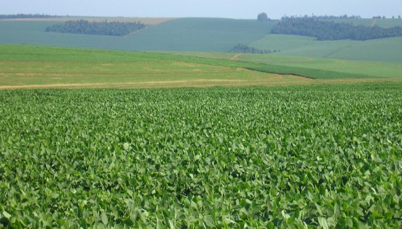
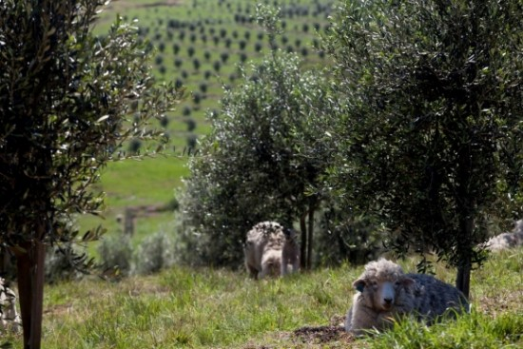
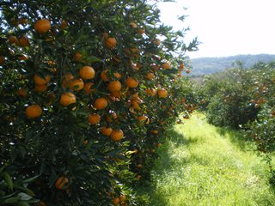
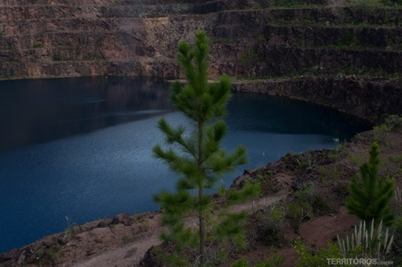
Modificações recentes no uso da terra do pampa
Agricultura Brasileira e os Desafios do
Bioma Pampa

Slide 7
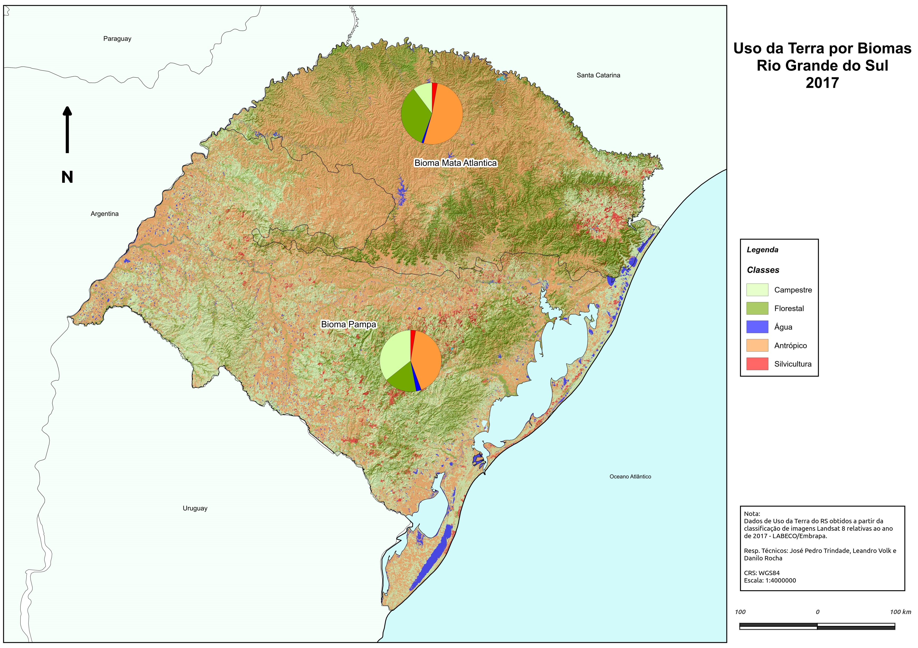
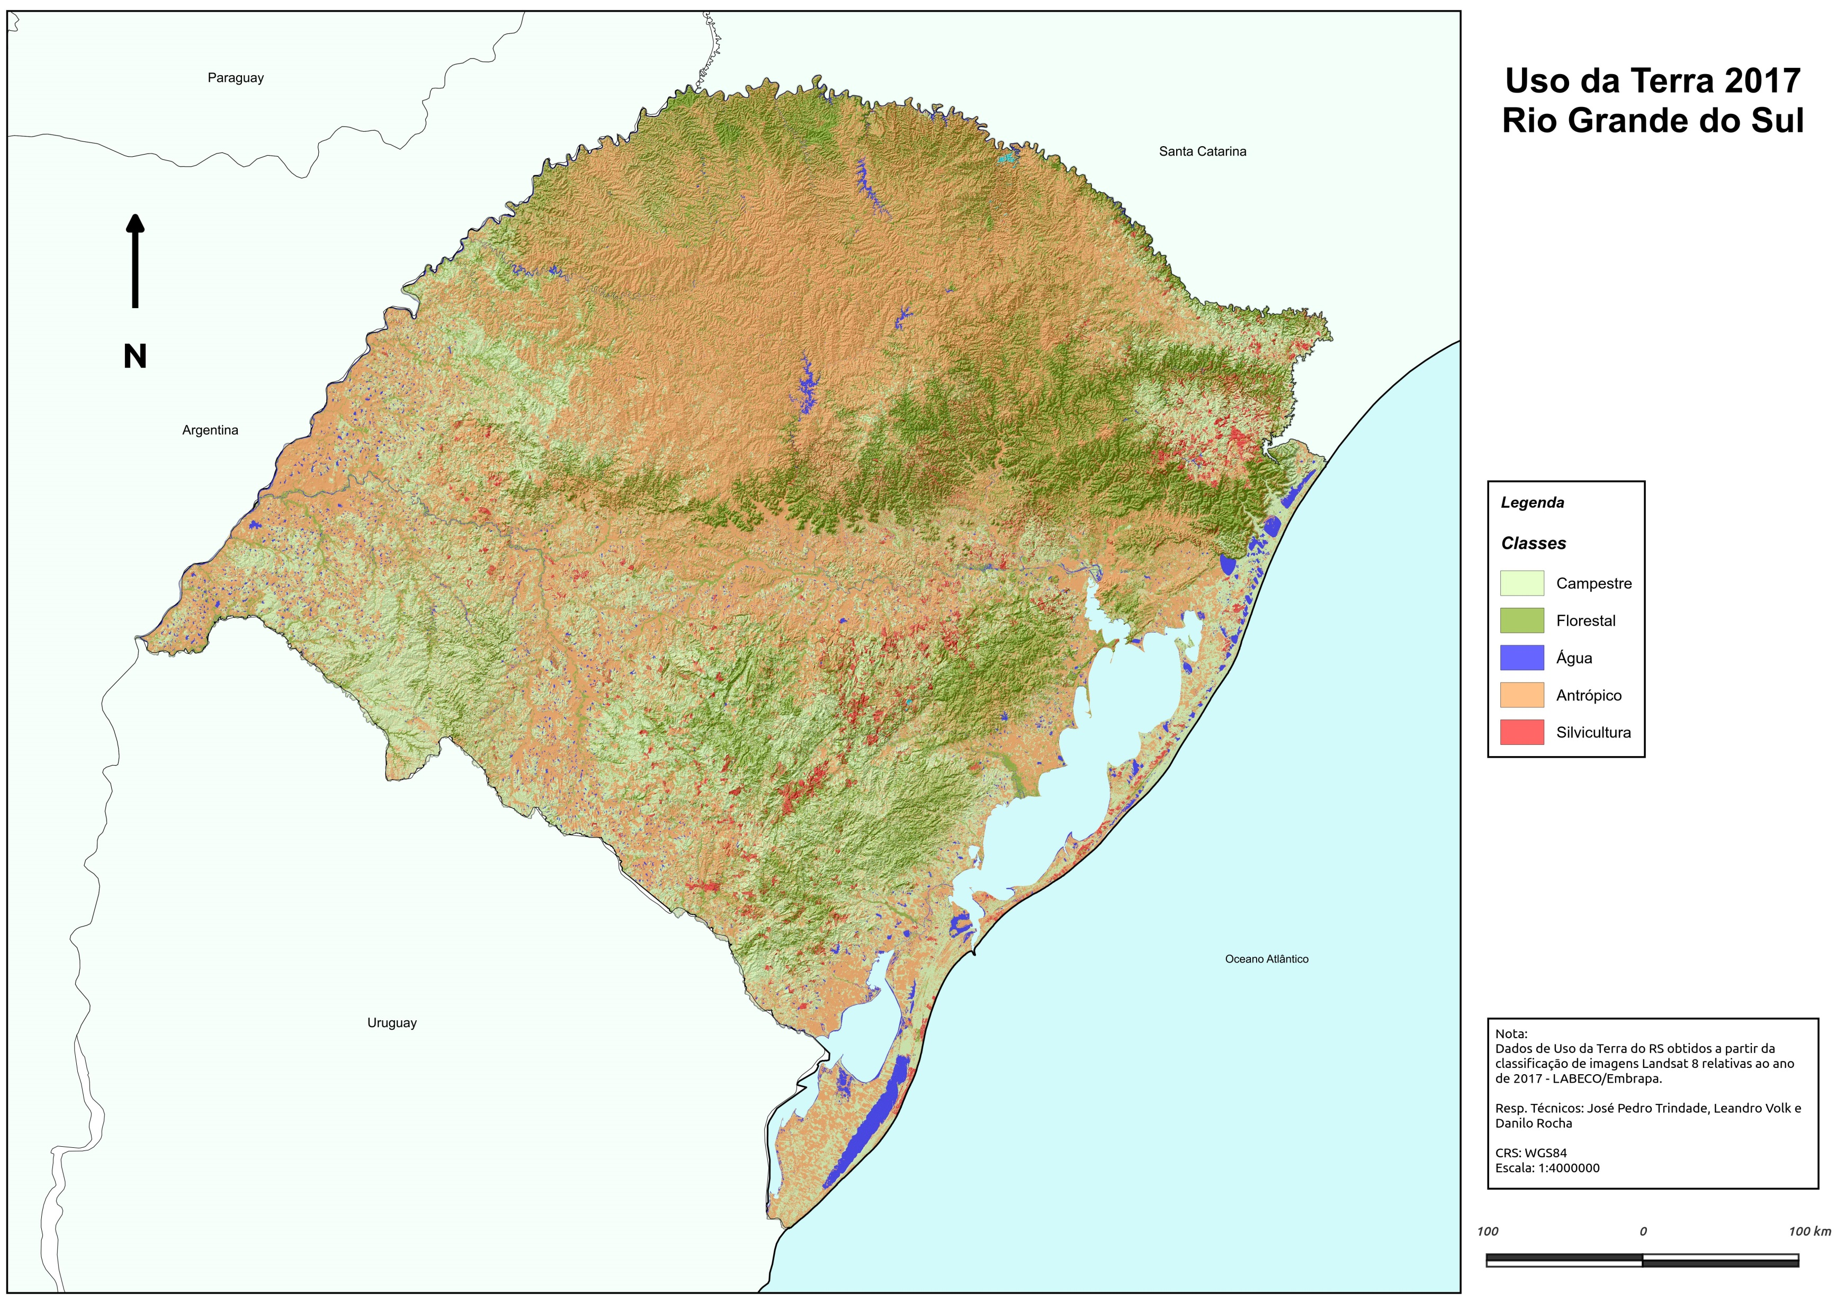
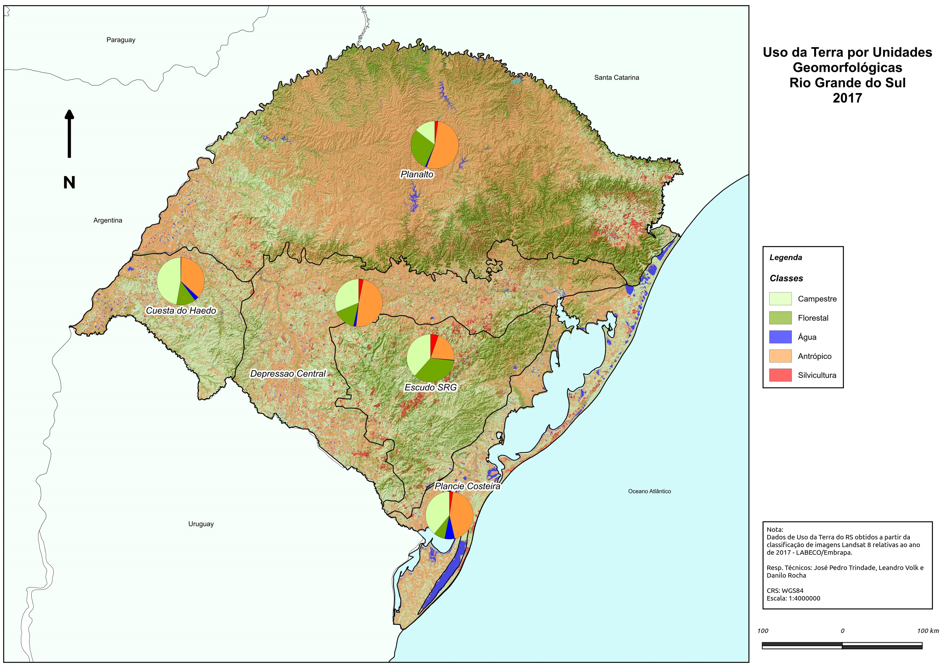
Agricultura Brasileira e os Desafios do
Bioma Pampa

Slide 8
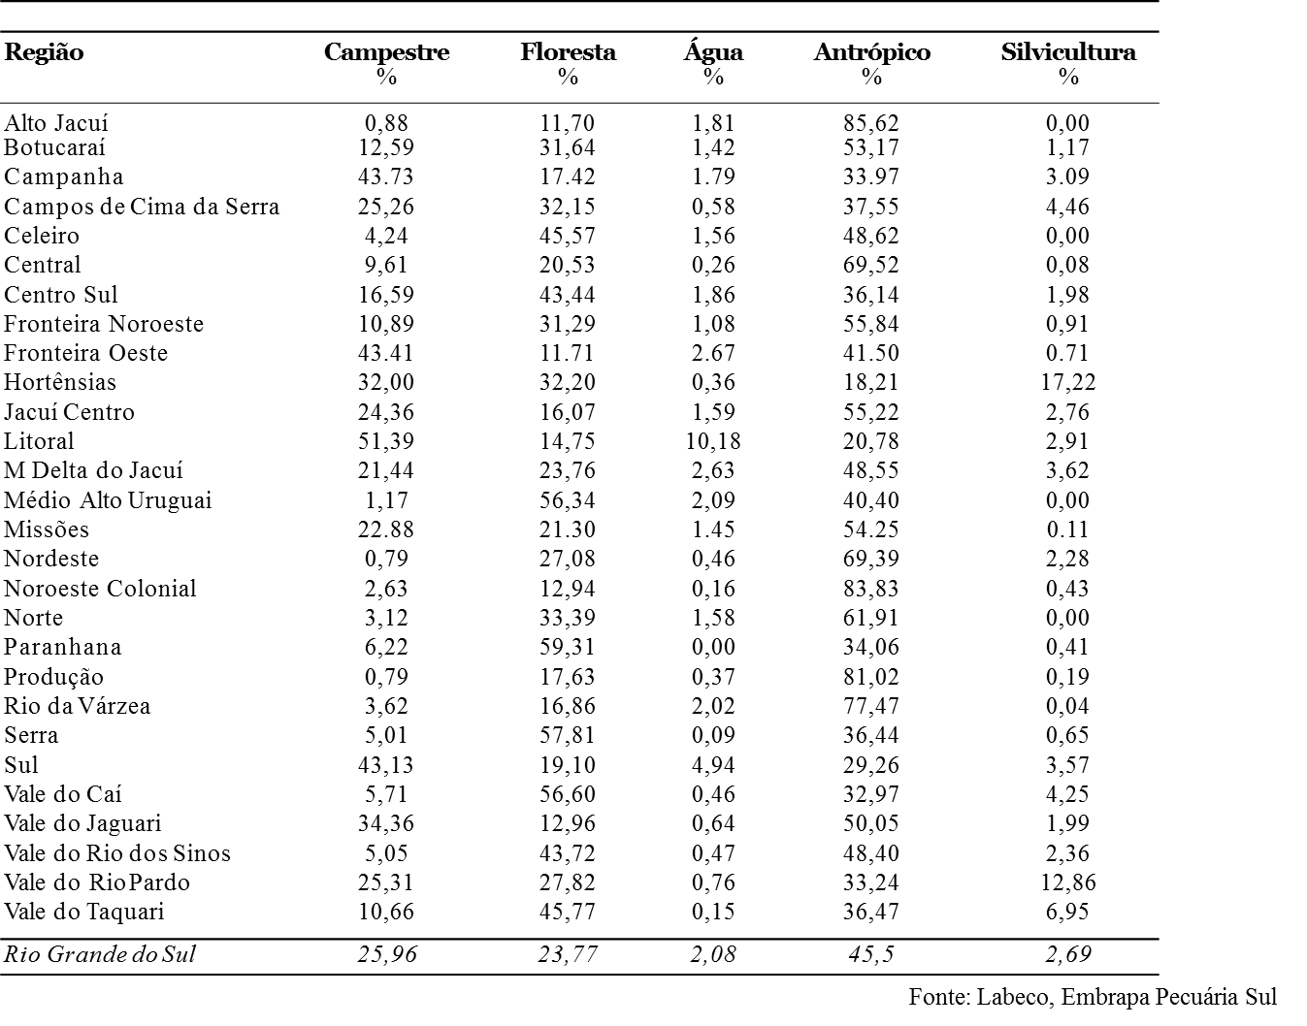
Agricultura Brasileira e os Desafios do
Bioma Pampa

Slide 9
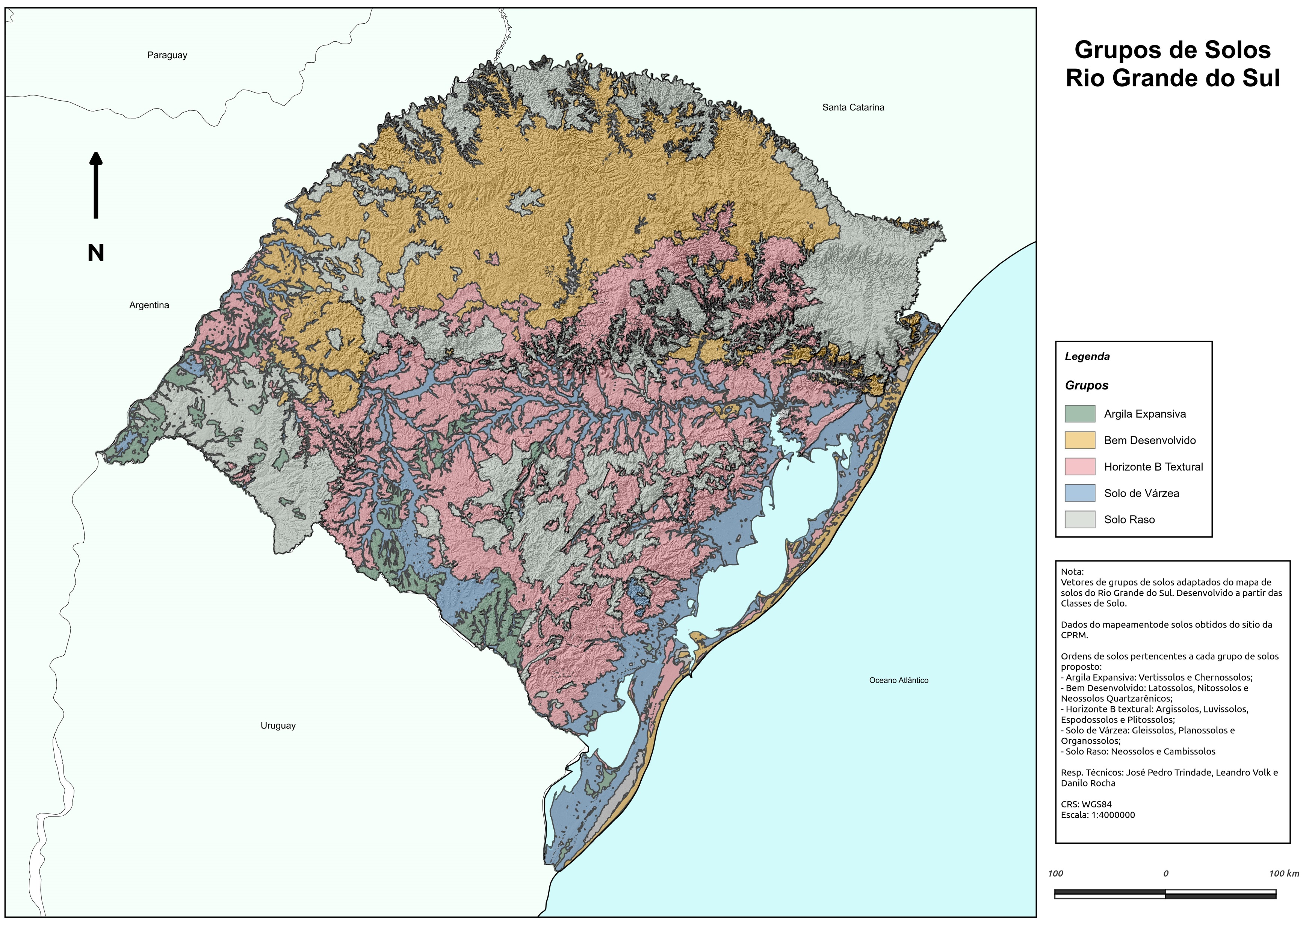
Agricultura Brasileira e os Desafios do
Bioma Pampa

Slide 10
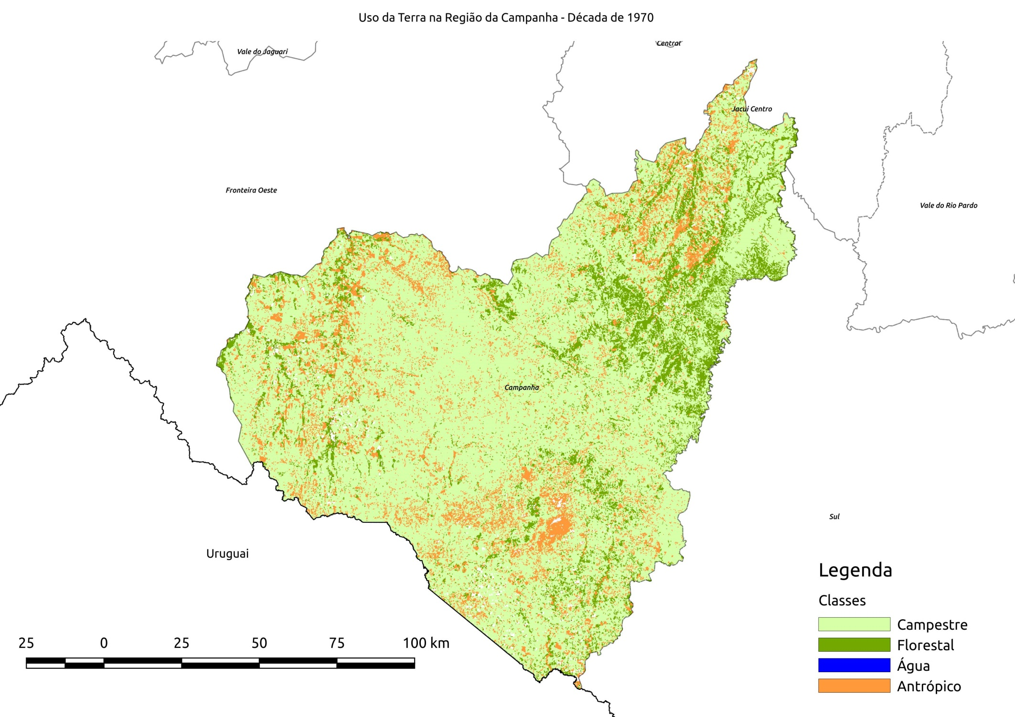
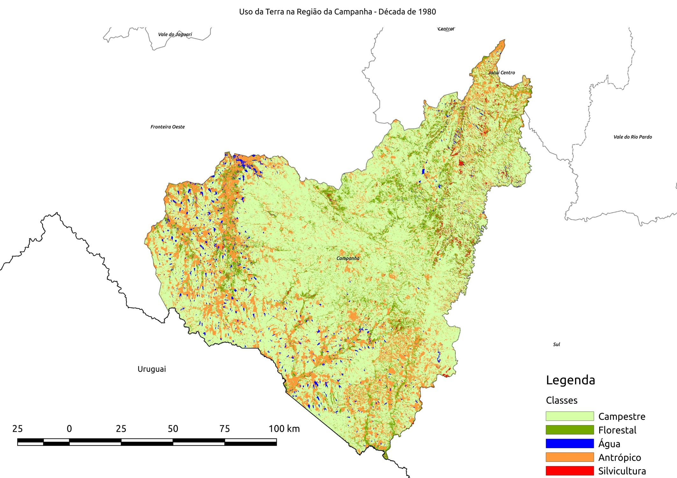
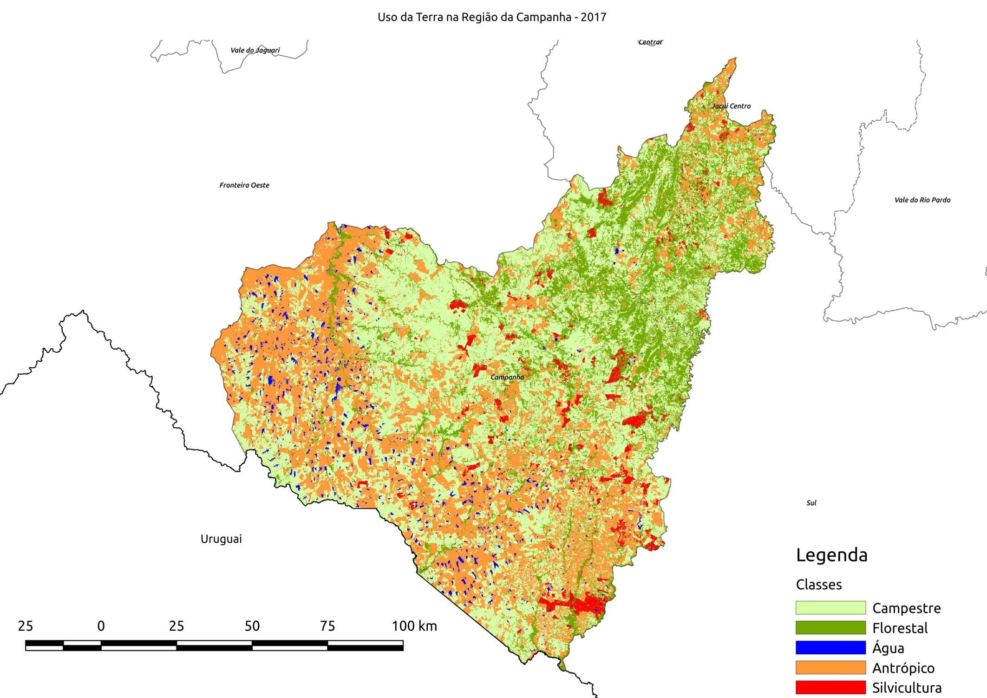
Agricultura Brasileira e os Desafios do
Bioma Pampa
Fonte: Labeco, Embrapa Pecuária Sul
Fonte: Labeco, Embrapa Pecuária Sul

Slide 11
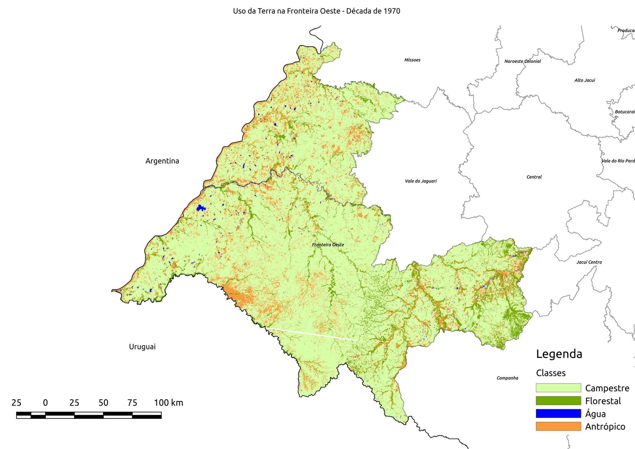
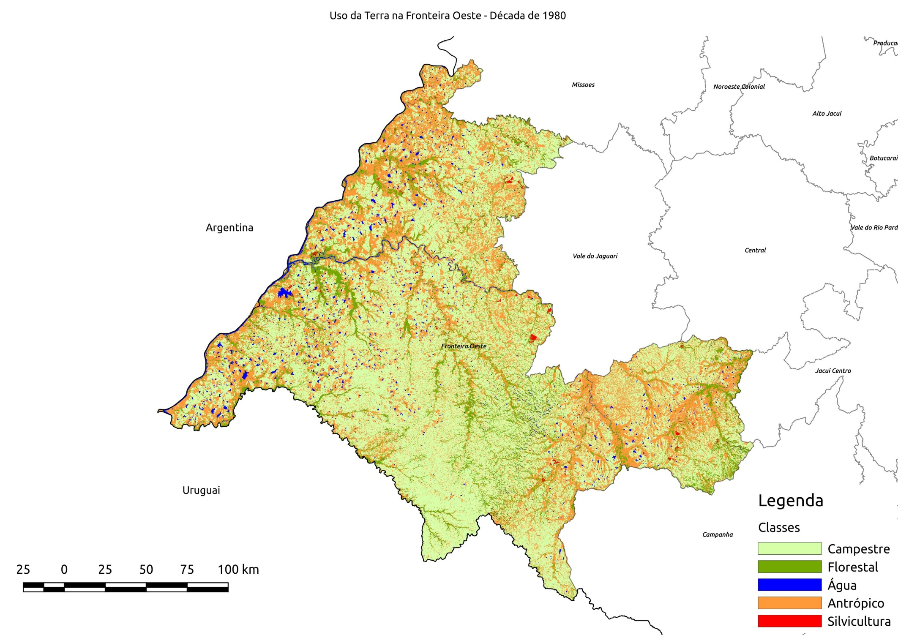
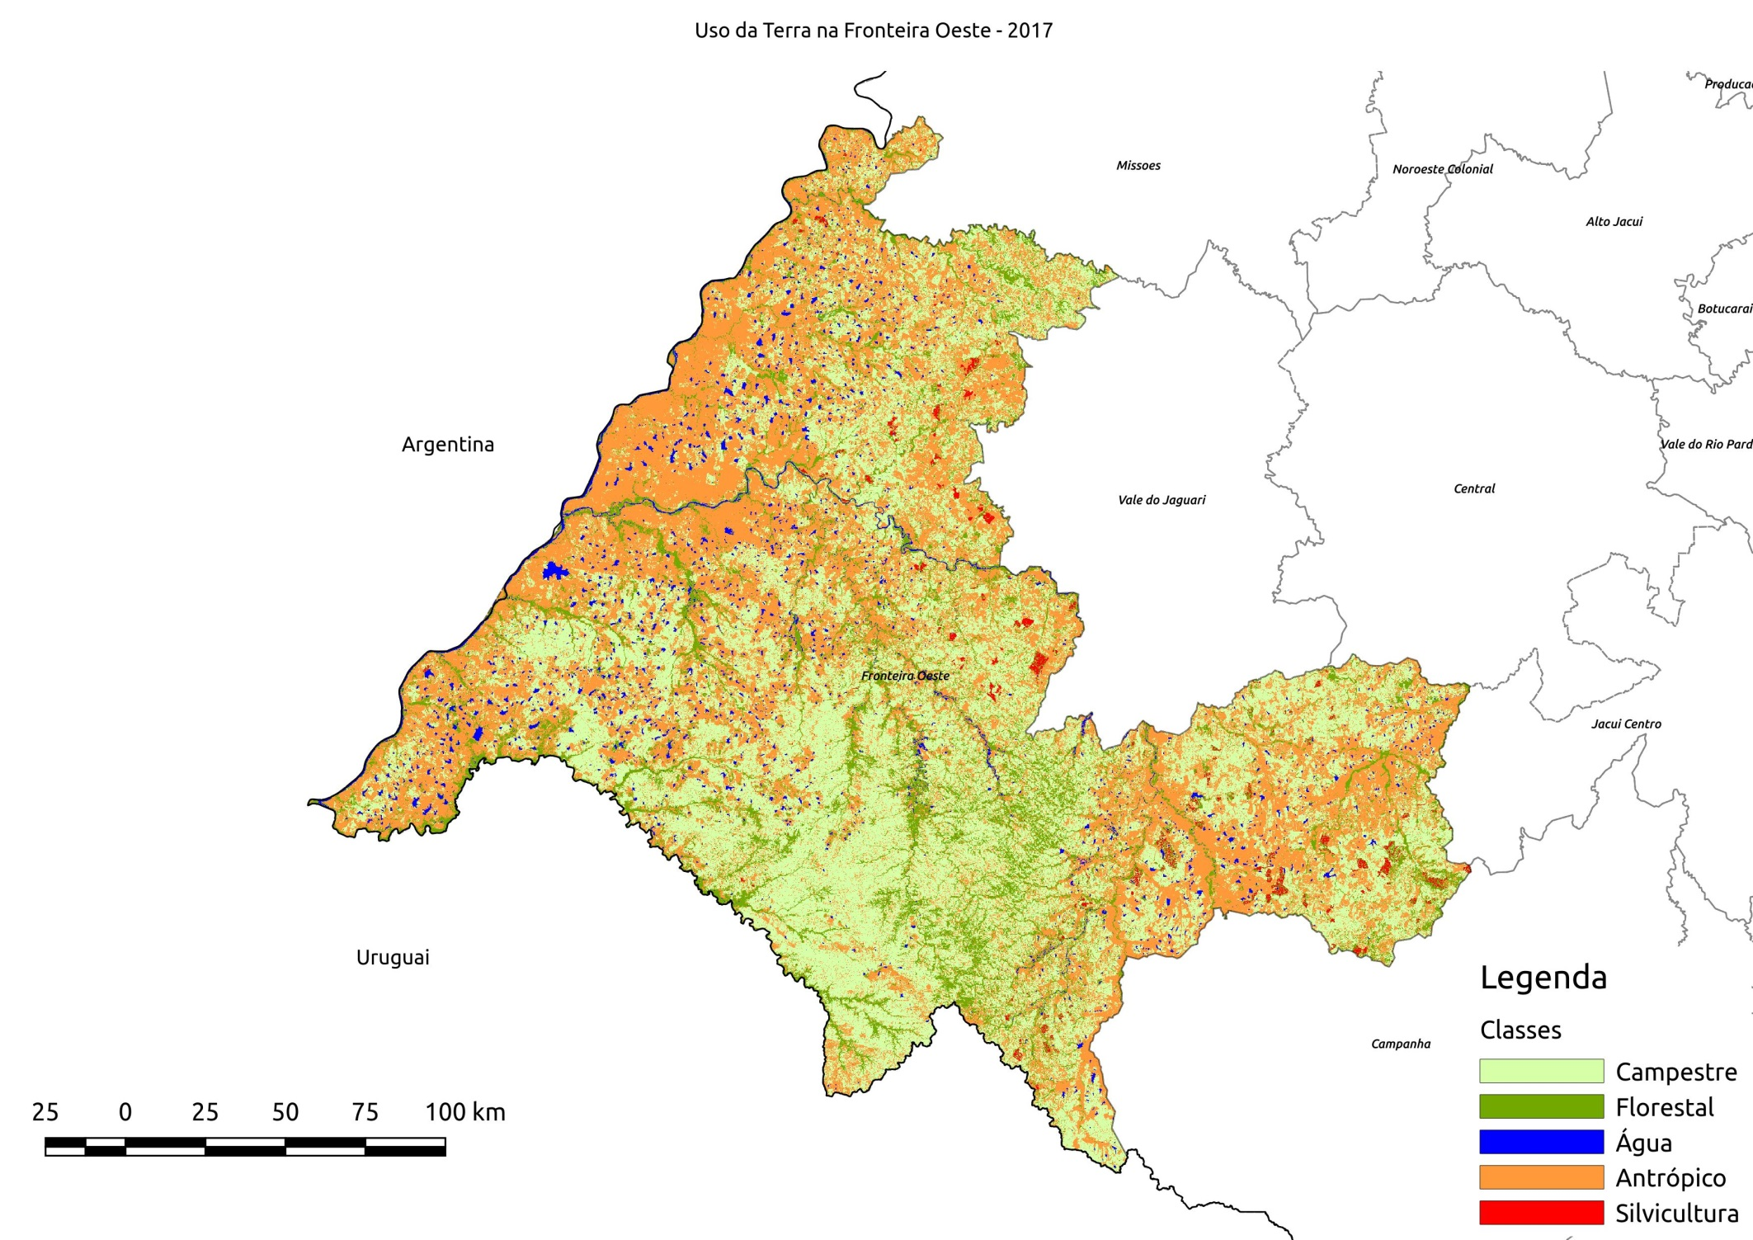
Agricultura Brasileira e os Desafios do
Bioma Pampa
Fonte: Labeco, Embrapa Pecuária Sul
Fonte: Labeco, Embrapa Pecuária Sul

Slide 12
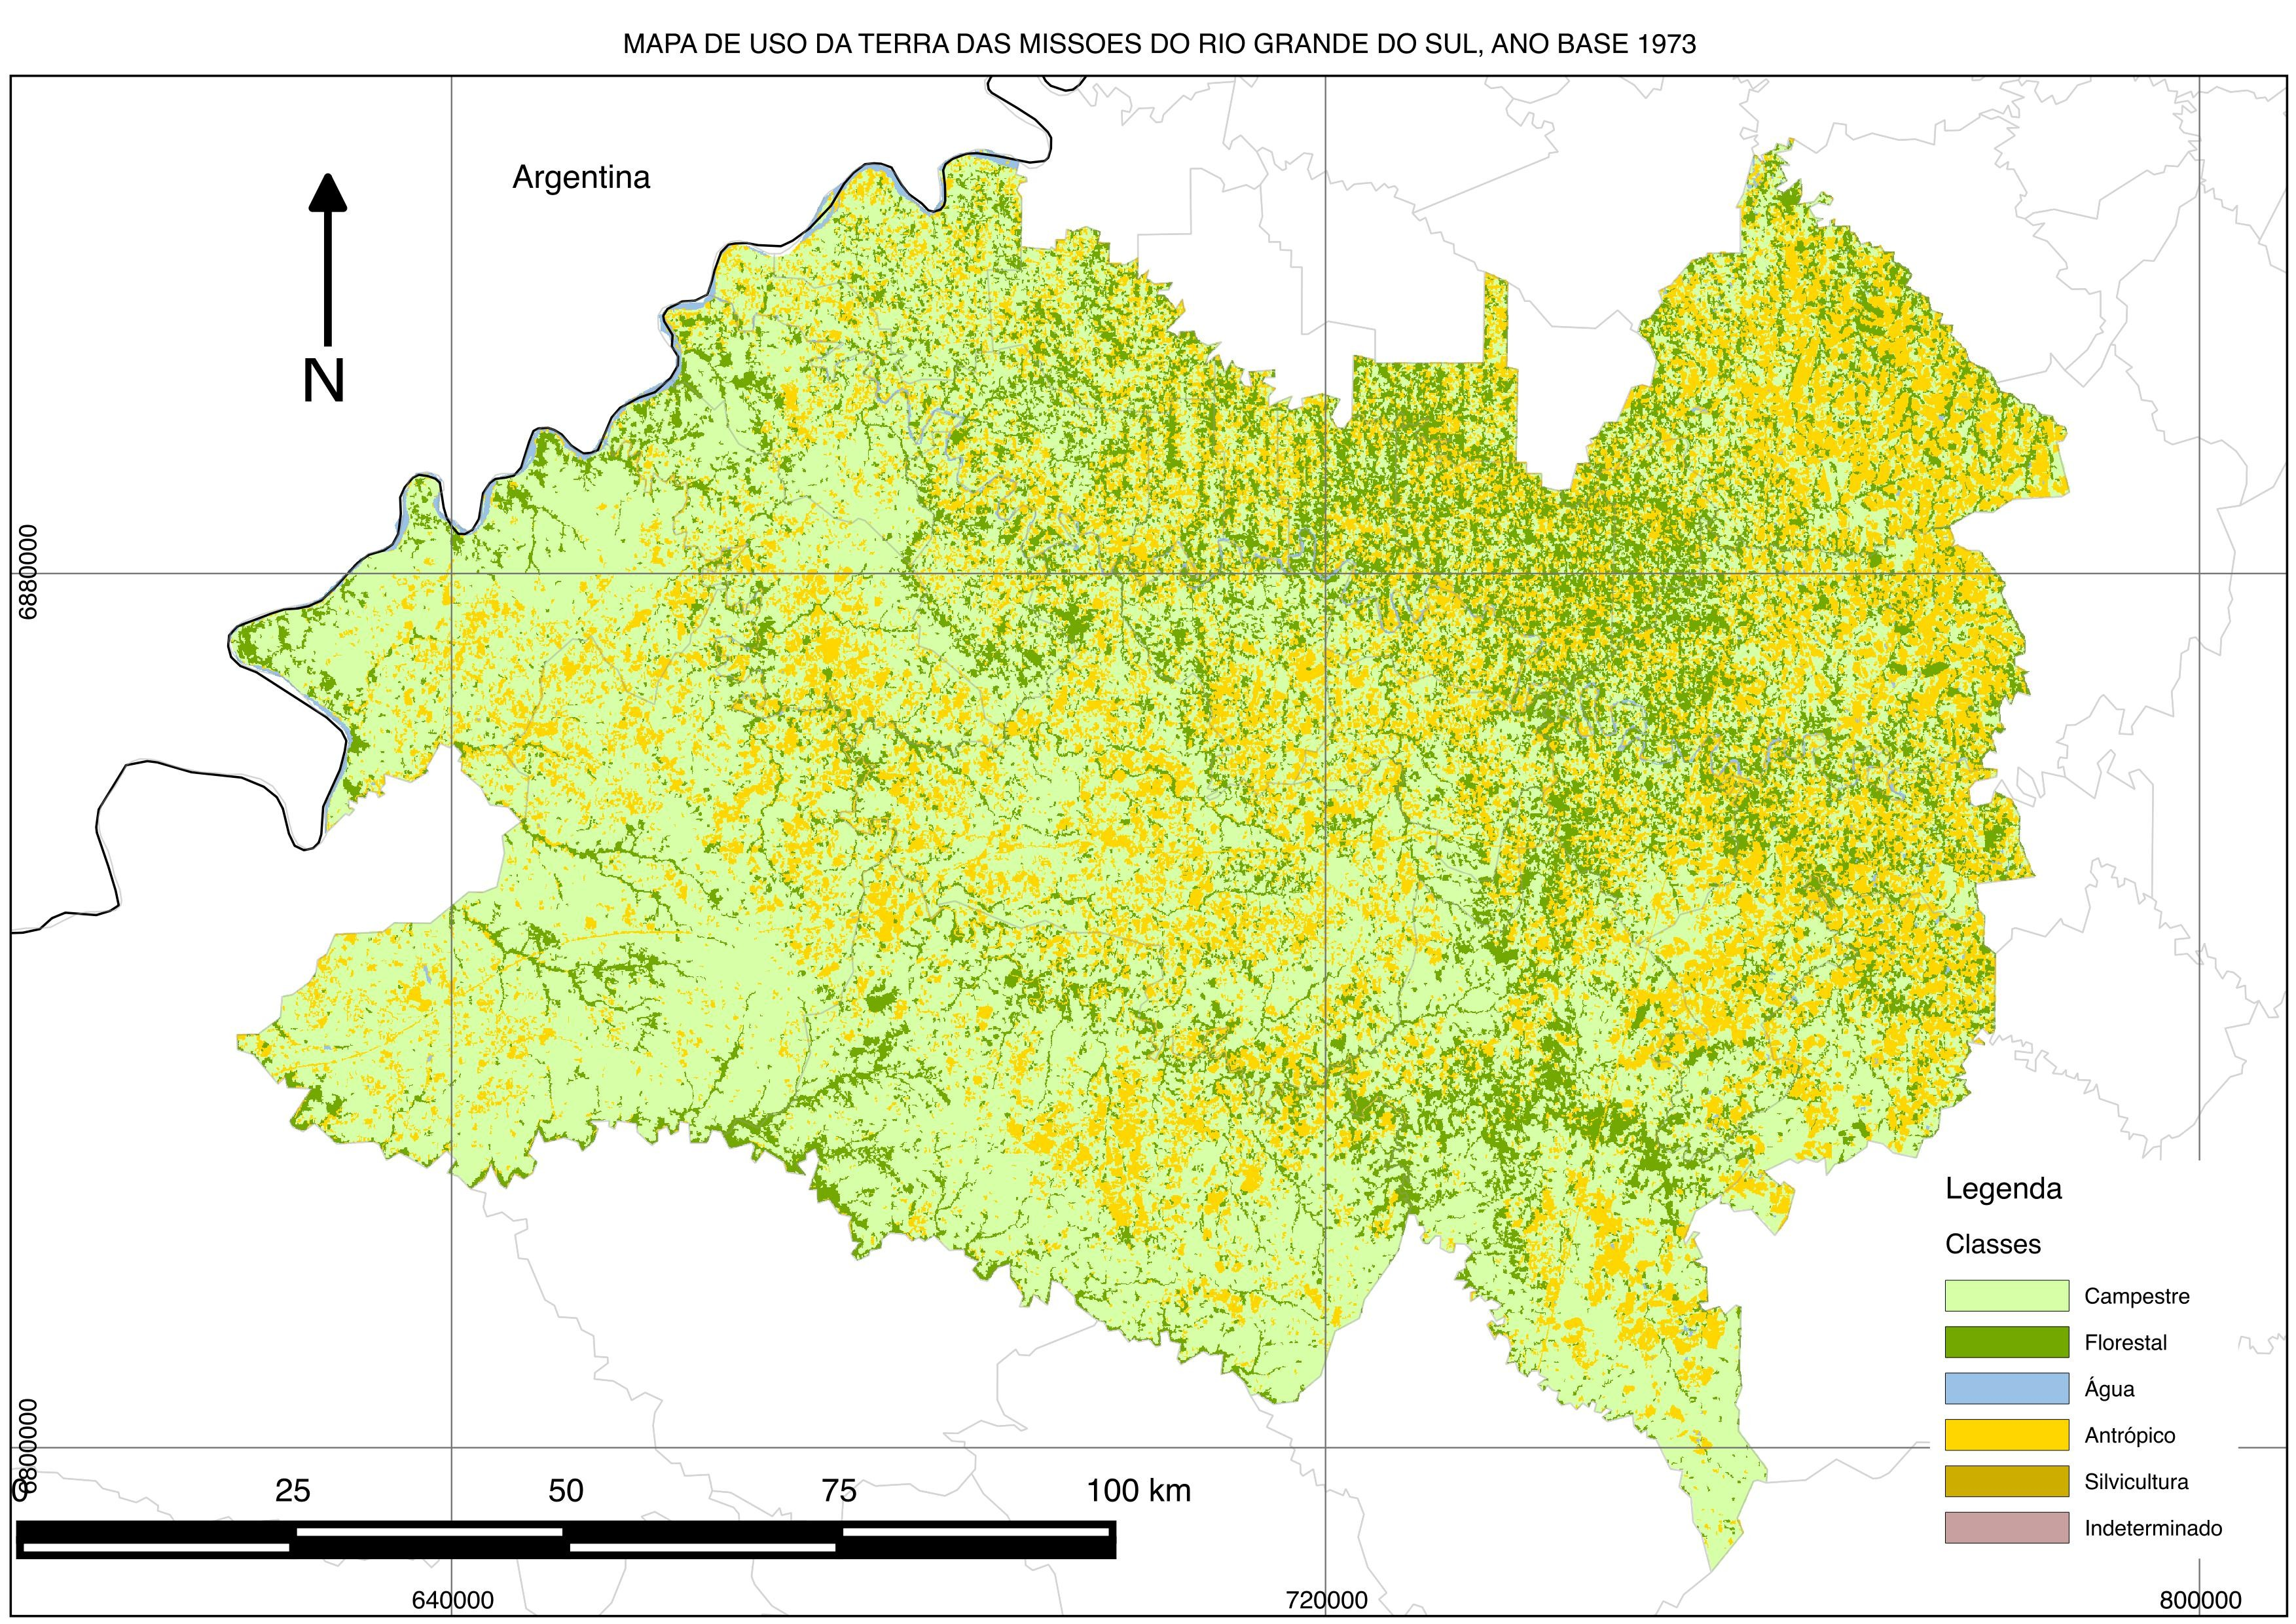
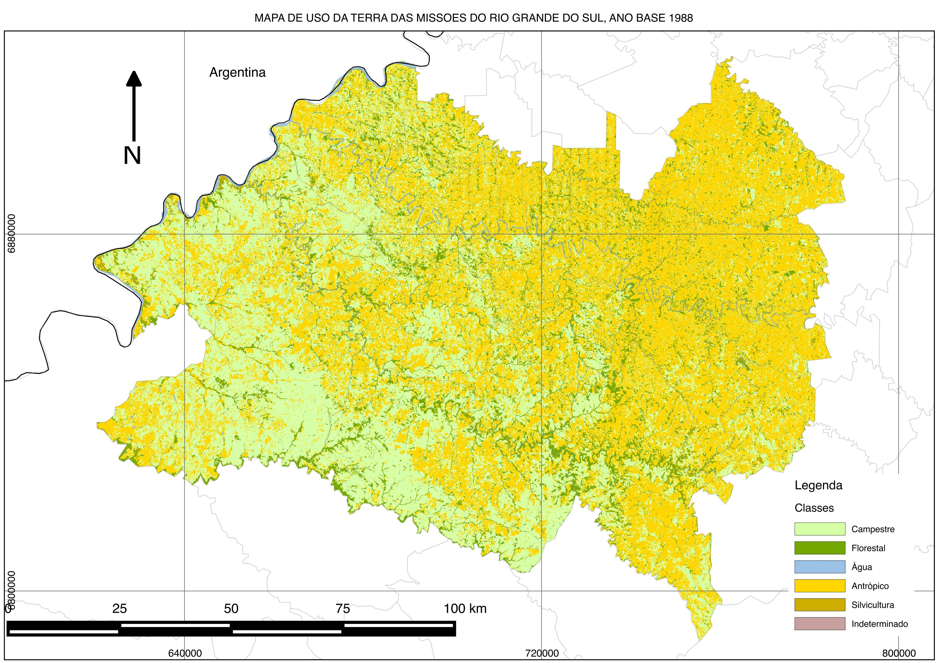
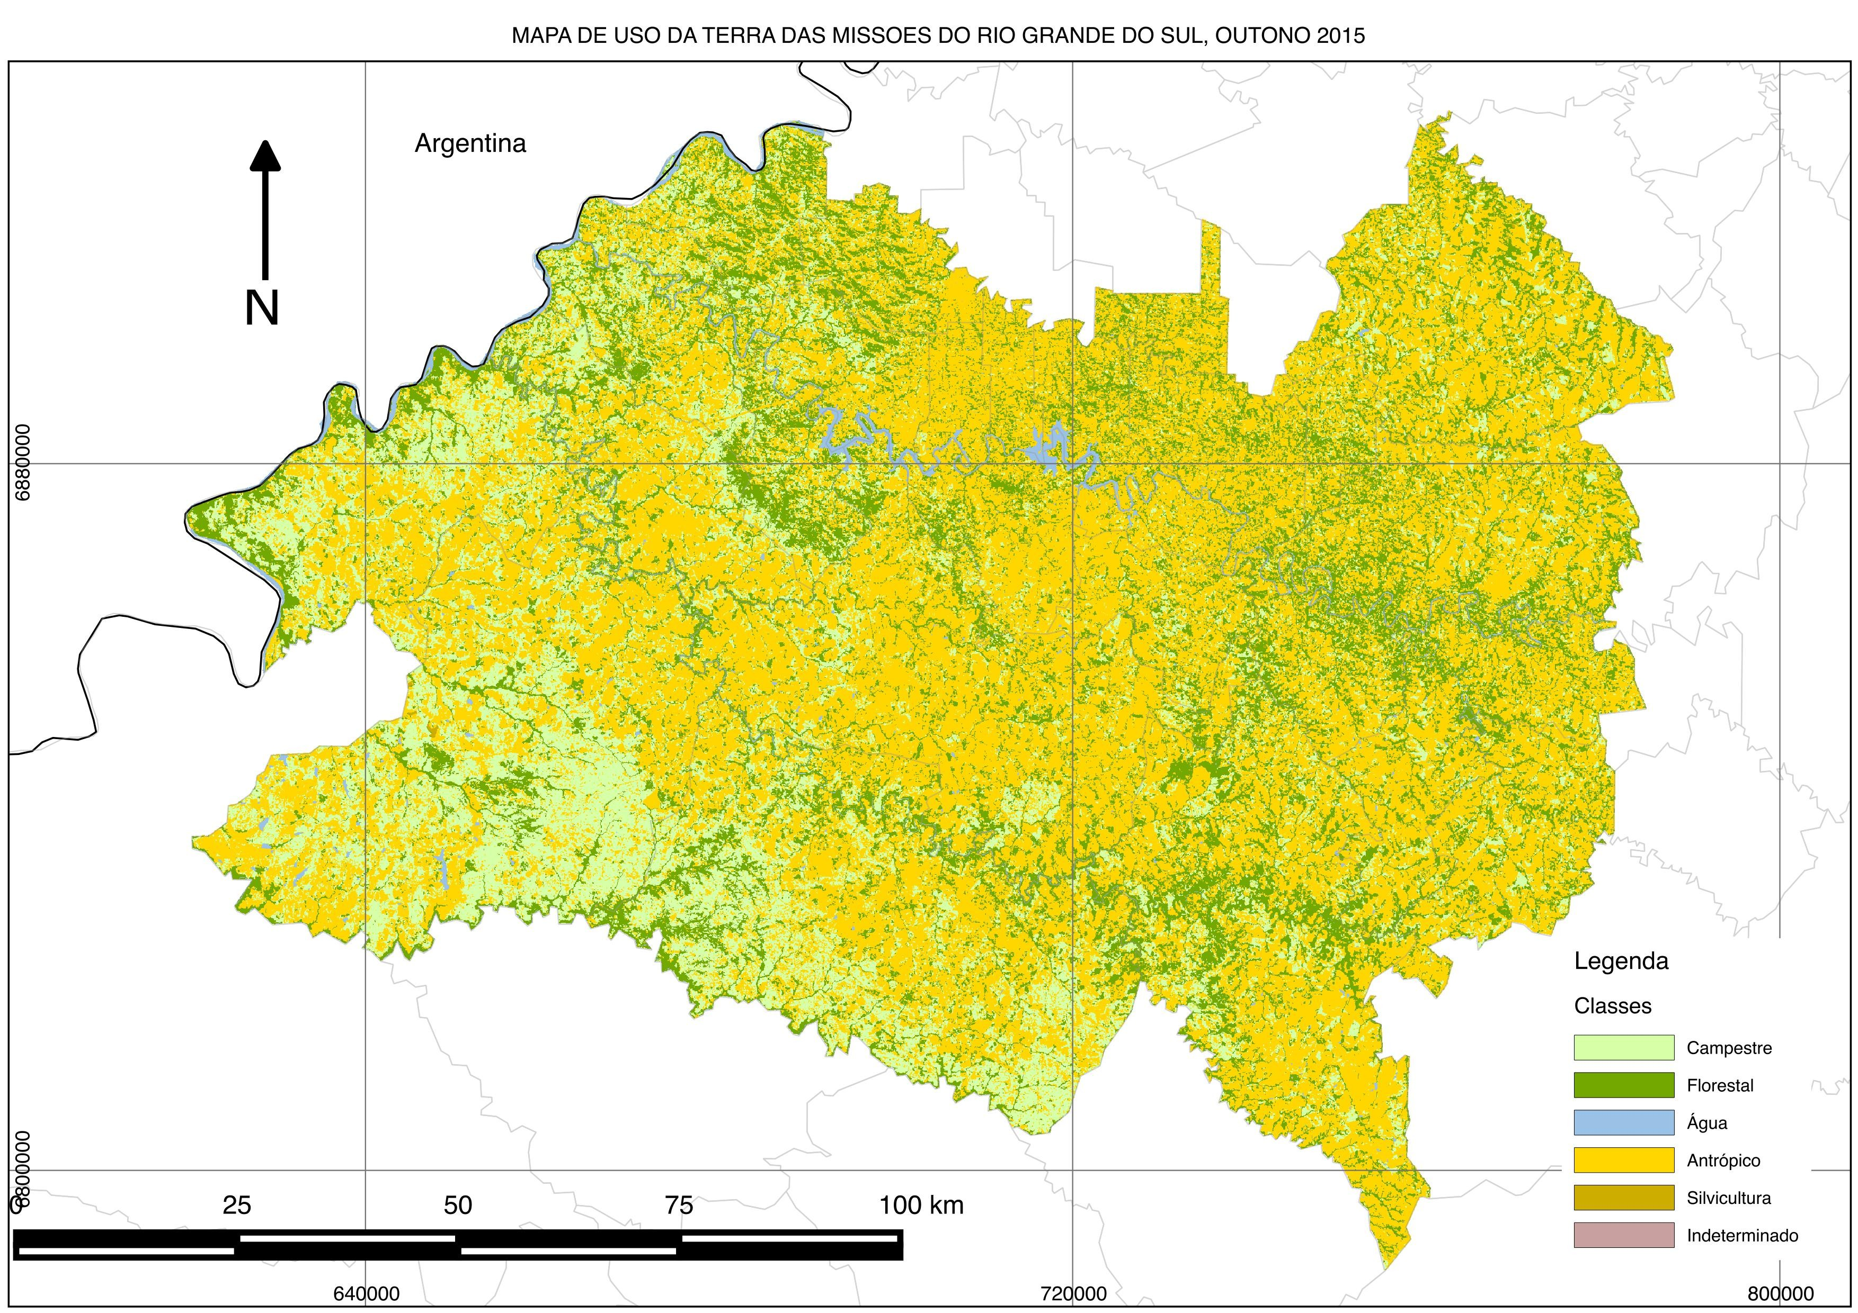
Agricultura Brasileira e os Desafios do
Bioma Pampa

Slide 13
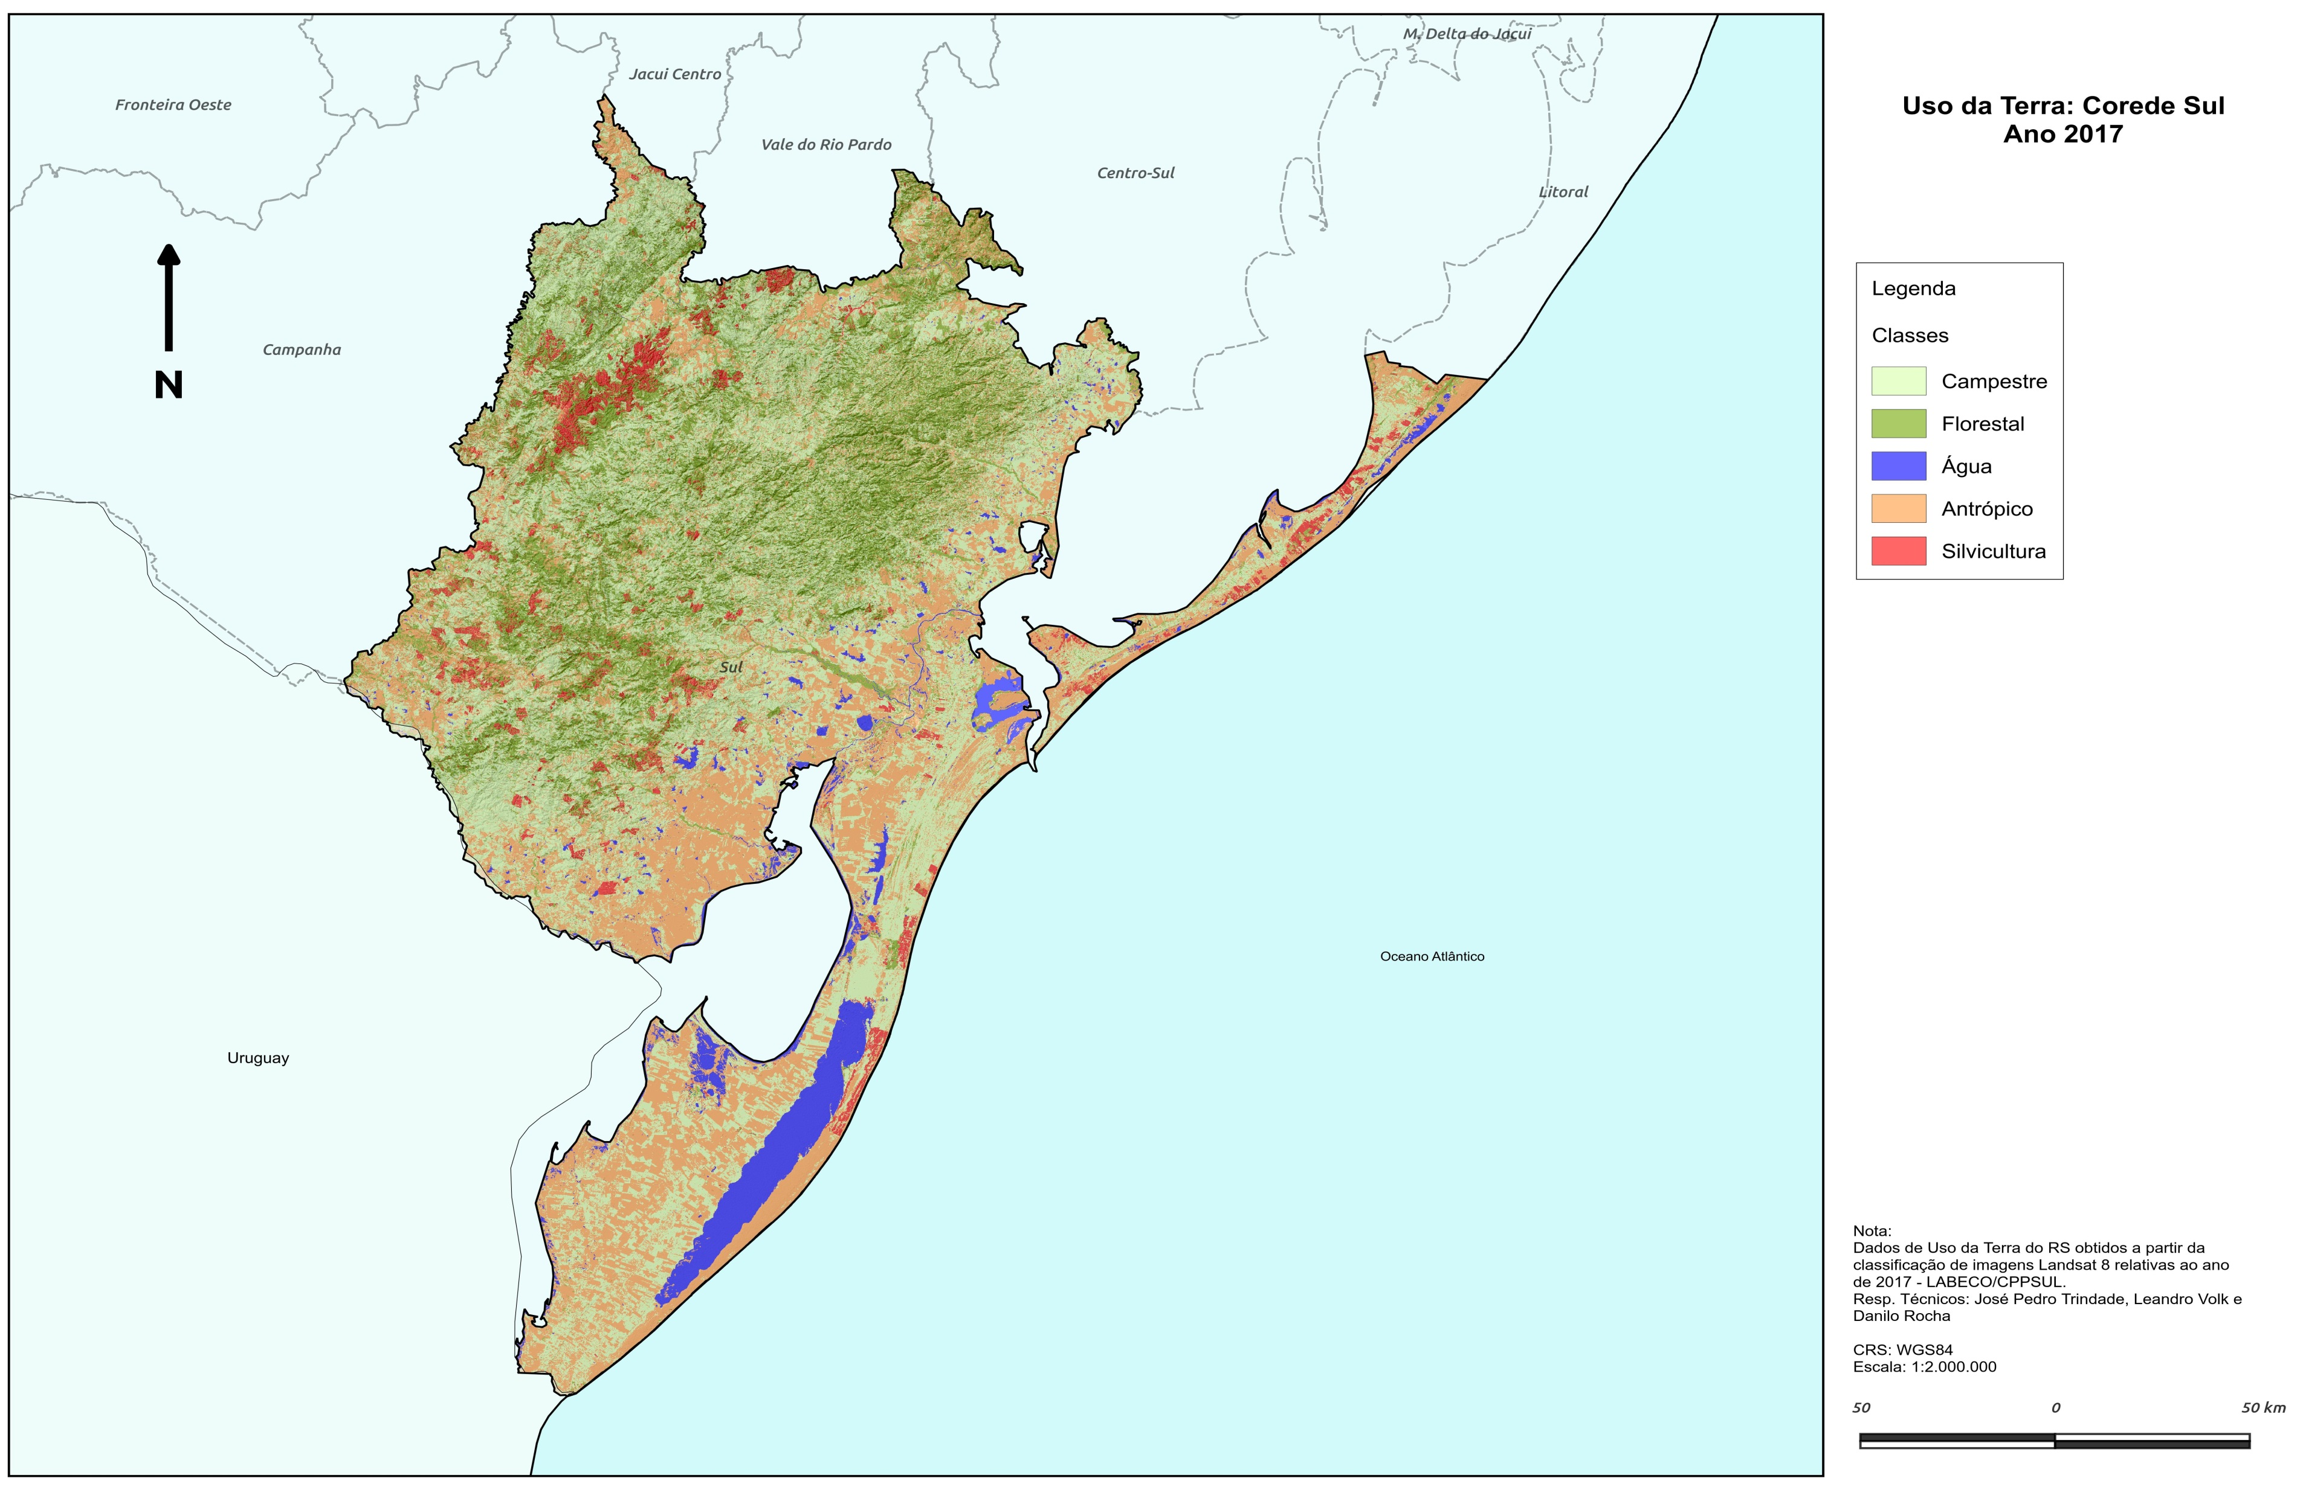
Agricultura Brasileira e os Desafios do
Bioma Pampa

Slide 14
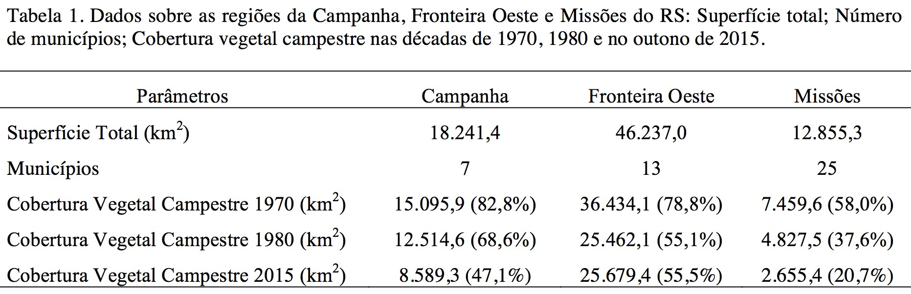
Cobertura vegetal campestre no Bioma Pampa
Agricultura Brasileira e os Desafios do
Bioma Pampa
Fonte: Labeco, Embrapa Pecuária Sul

Slide 15
Agricultura Brasileira e os Desafios do
Bioma Pampa
OCUPAÇÃO DE SOLO NO BIOMA PAMPA (2017)
6 milhões de hectares
Fonte: Labeco, Embrapa Pecuária Sul

Slide 16
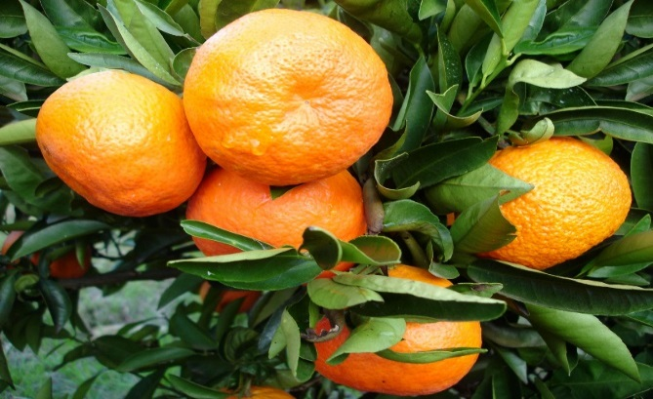
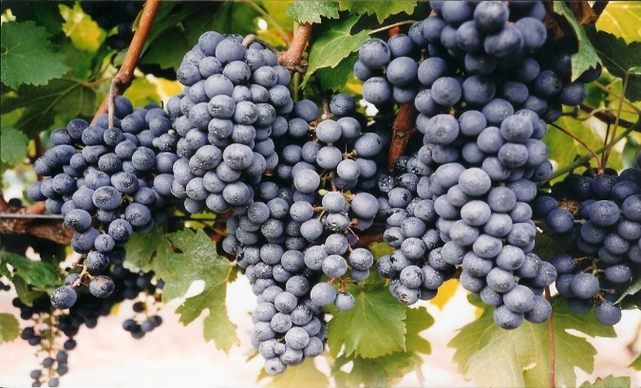
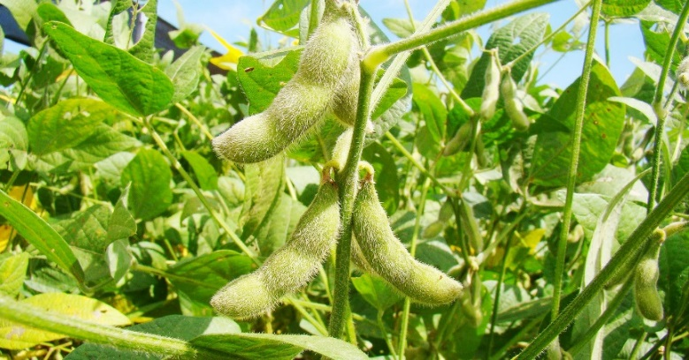
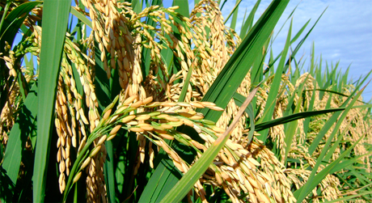
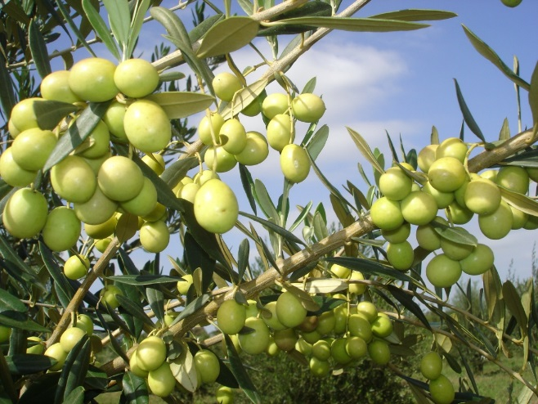

Agricultura Brasileira e os Desafios do
Bioma Pampa
Atividades econômicas no regional Campanha e Fronteira Oeste
Grãos |  | Fruticultura
Atividade | Hectares | Atividade | Hectares
Soja | 675.205 | Vitivinicultura | 1.526
Arroz | 442.216 | Citricultura | 1.266
Milho Grãos | 34.073 | Olivicultura | 538
Melancia | 1.522 | Noz-pecã | 229

Slide 17
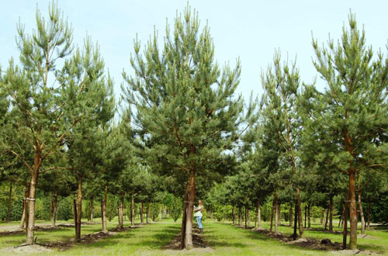
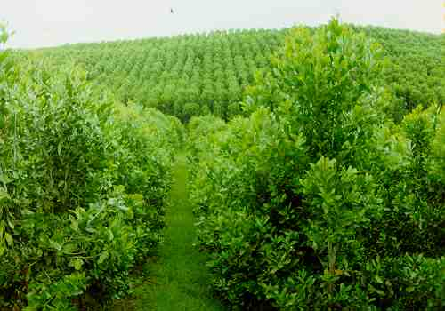
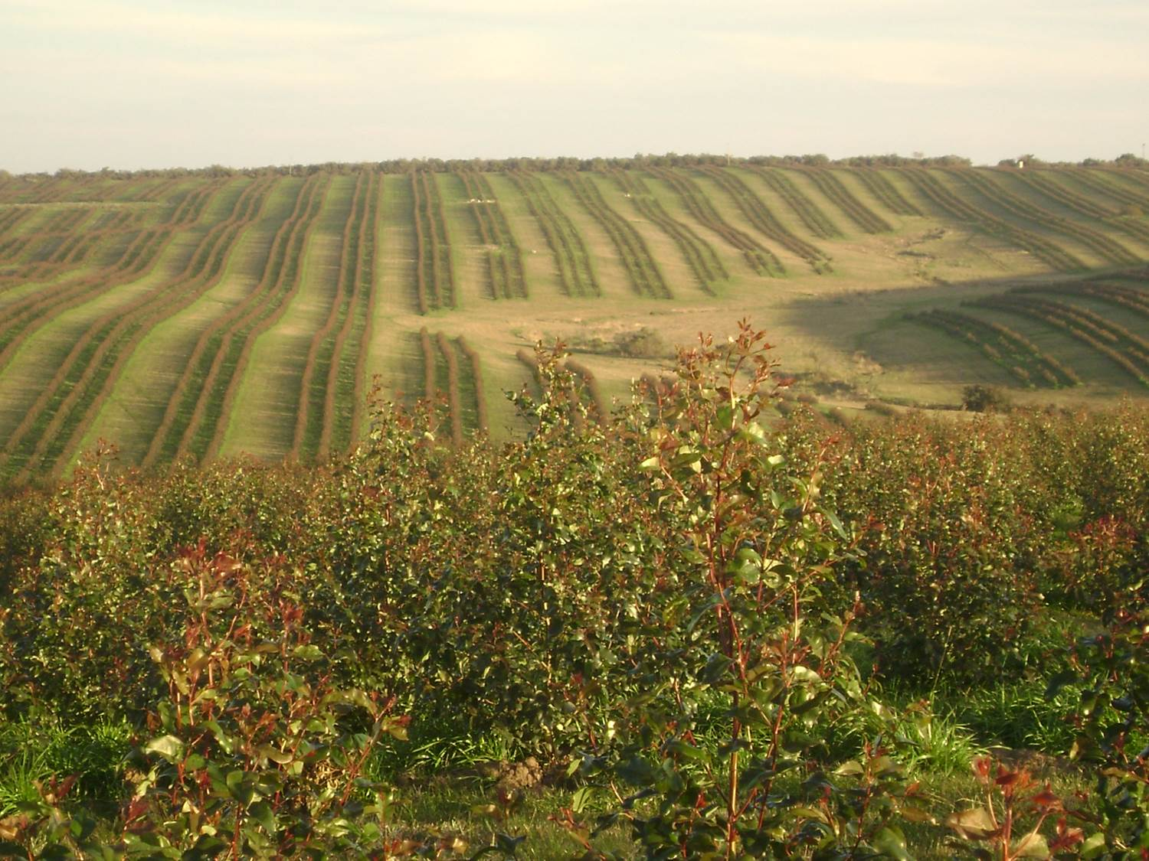
Agricultura Brasileira e os Desafios do
Bioma Pampa
Área de silvicultura no Pampa (hectares)

Slide 18
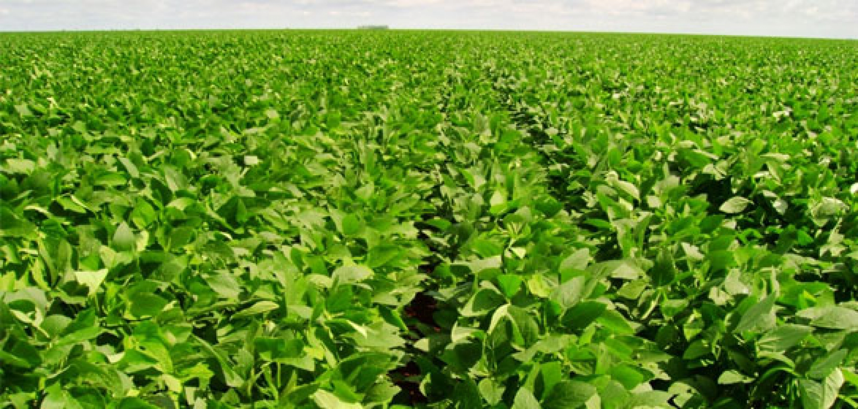
Agricultura Brasileira e os Desafios do
Bioma Pampa
EVOLUÇÃO DA ÁREA DE SOJA NO PAMPA

Slide 19
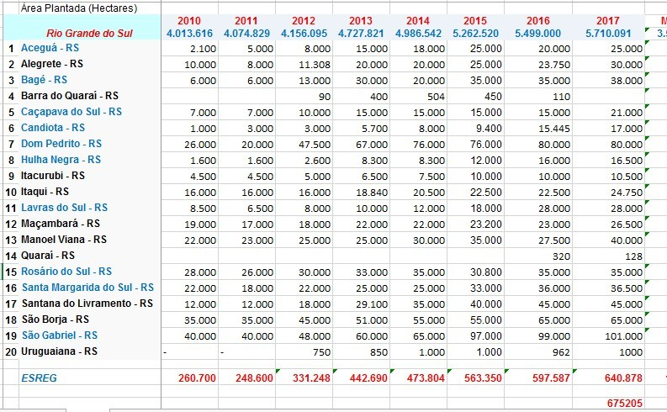
Agricultura Brasileira e os Desafios do
Bioma Pampa
Área estimada de soja na Campanha e Fronteira Oeste em 2017: 675.205 ha
Fonte: EMATER/ASCAR

Slide 20
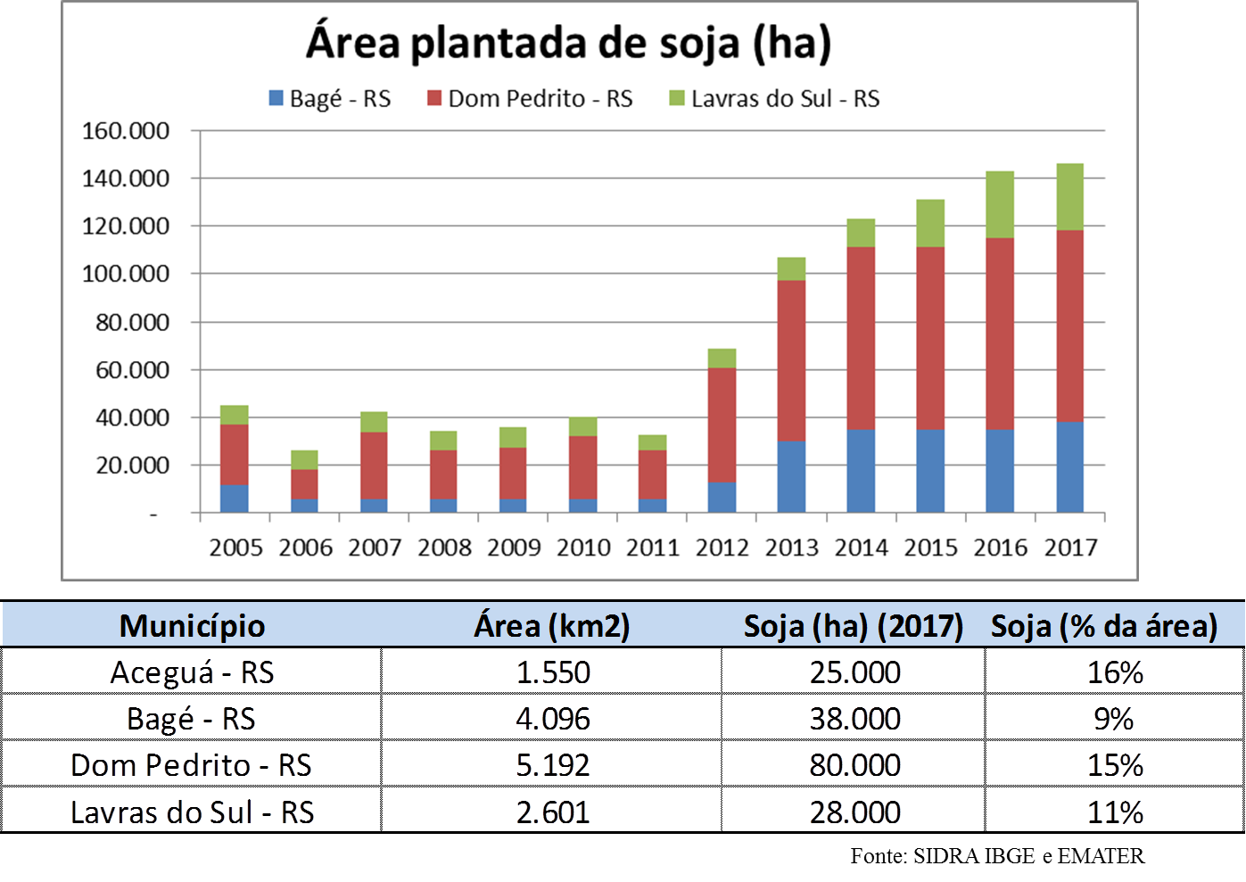
Agricultura Brasileira e os Desafios do
Bioma Pampa

Slide 21
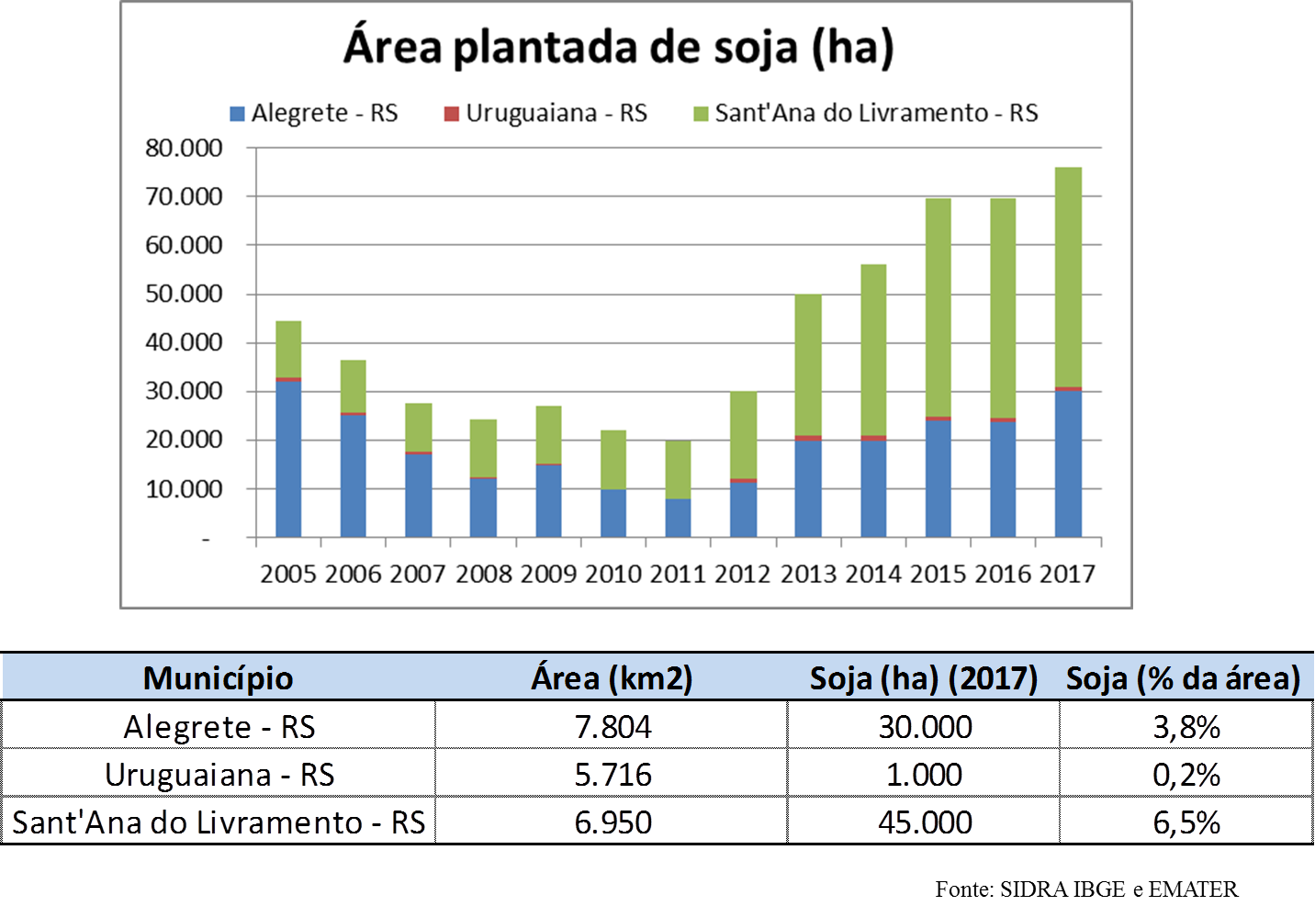
Agricultura Brasileira e os Desafios do
Bioma Pampa

Slide 22
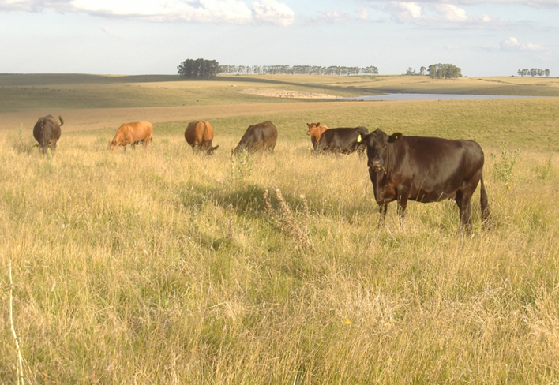
Agricultura Brasileira e os Desafios do
Bioma Pampa
MODIFICAÇÕES RECENTES NA NO REBANHO DO PAMPA

Slide 23
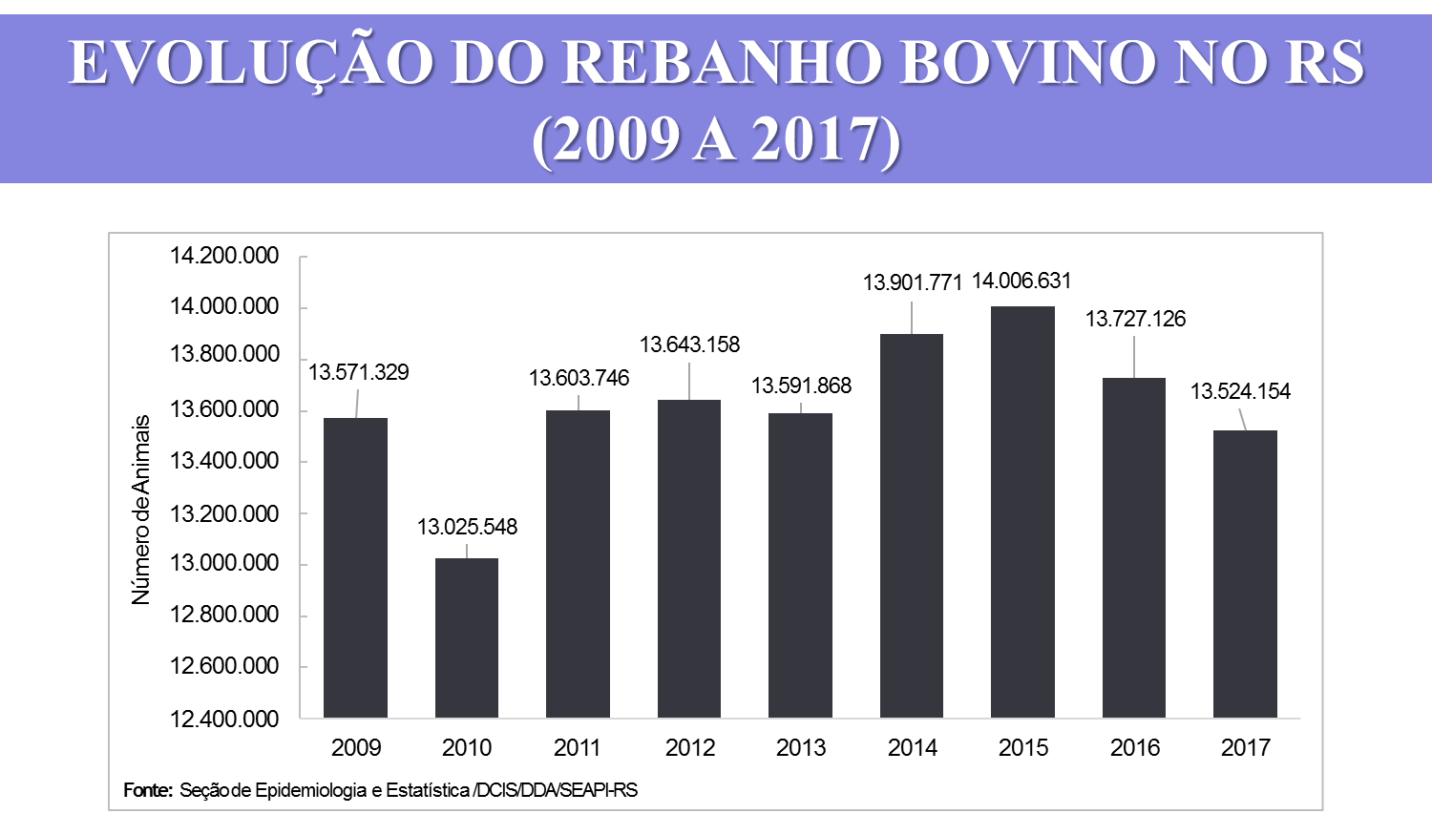
Agricultura Brasileira e os Desafios do
Bioma Pampa

Slide 24
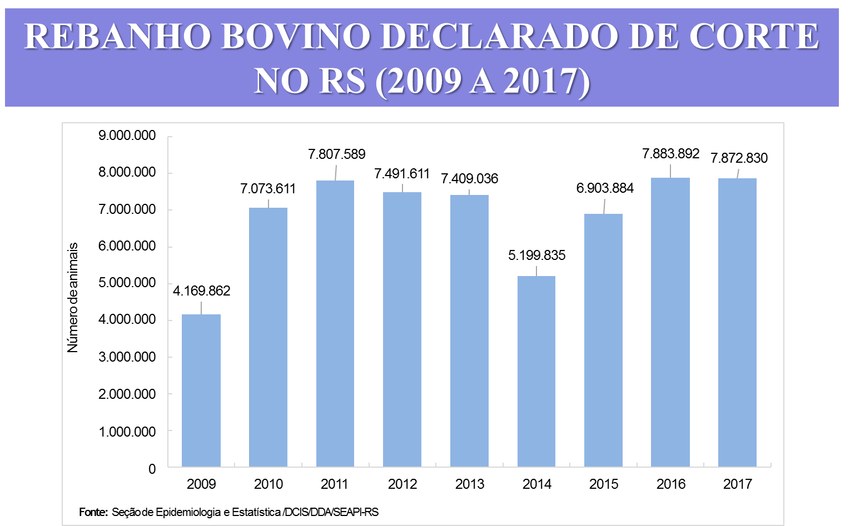
Agricultura Brasileira e os Desafios do
Bioma Pampa

Slide 25
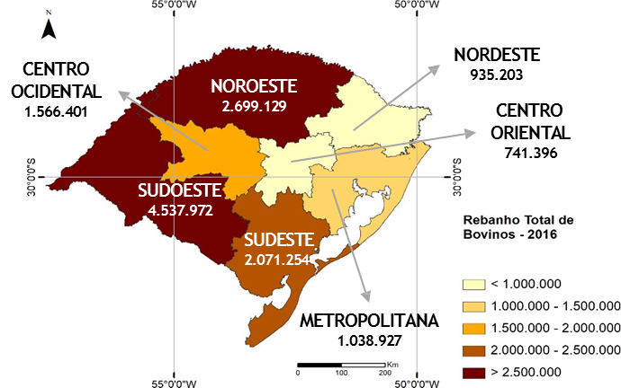
Agricultura Brasileira e os Desafios do
Bioma Pampa
REBANHO TOTAL DE BOVINOS POR MESORREGIÃO DO RS (2016)
Pampa possui ~ 8,391 milhões de cabeças ou ~61% do rebanho total do Estado

Slide 26
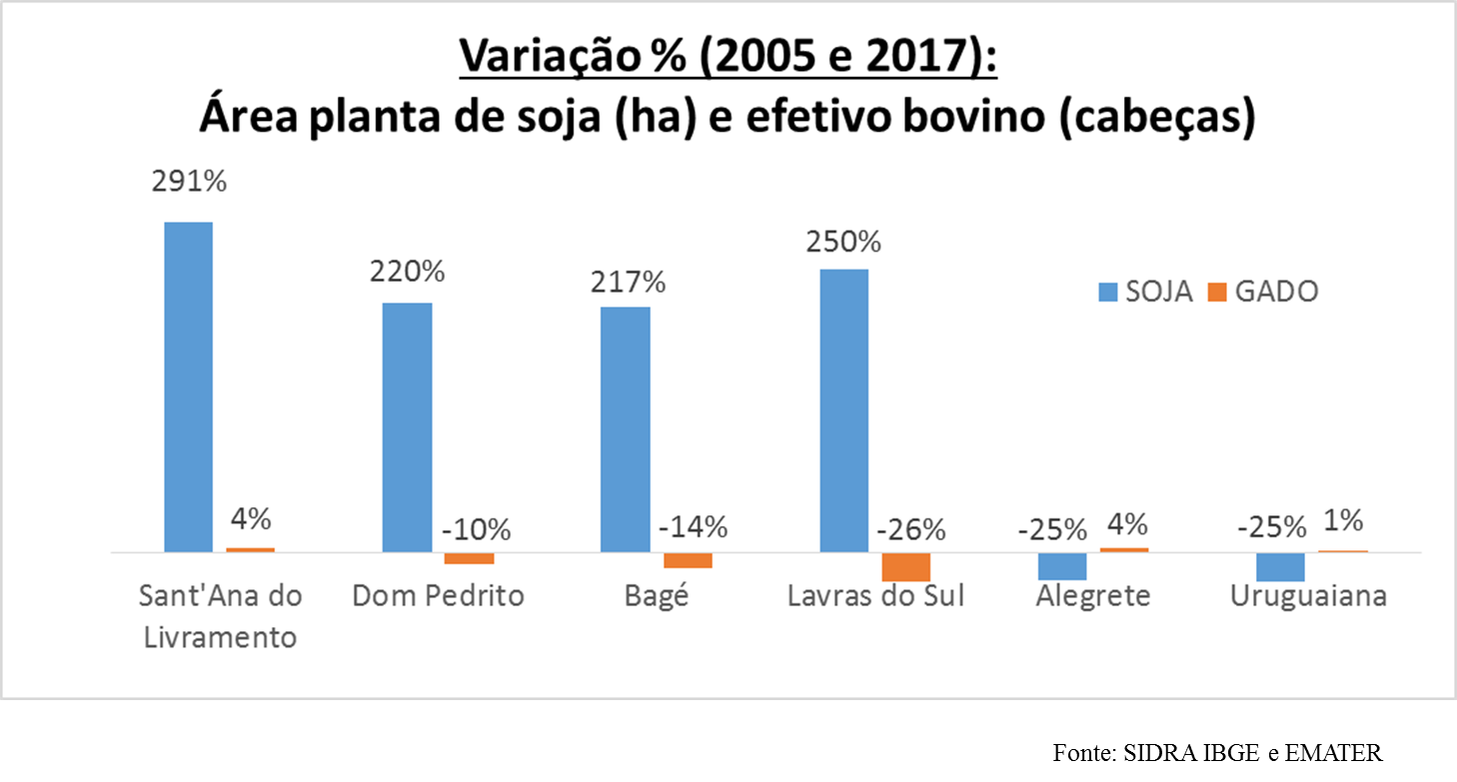
Agricultura Brasileira e os Desafios do
Bioma Pampa

Slide 27
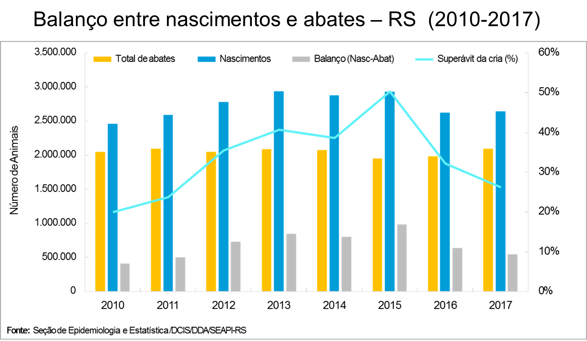
Agricultura Brasileira e os Desafios do
Bioma Pampa

Slide 28

Agricultura Brasileir ae os Desafios do
Bioma Pampa

Slide 29
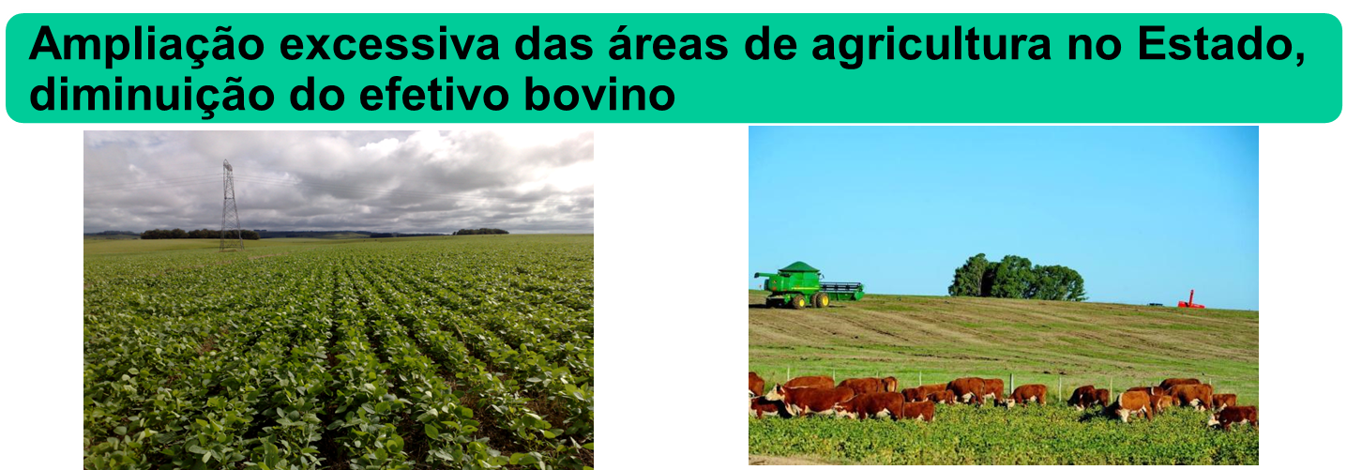

Agricultura Brasileira e os Desafios do
Bioma Pampa

Slide 30

Agricultura Brasileira e os Desafios do
Bioma Pampa

Slide 31


Agricultura Brasileira e os Desafios do
Bioma Pampa

Slide 32

Agricultura Brasileira e os Desafios do
Bioma Pampa

Slide 33


Agricultura Brasileira e os Desafios do
Bioma Pampa

Slide 34

Agricultura Brasileira e os Desafios do
Bioma Pampa

Slide 35


Agricultura Brasileira e os Desafios do
Bioma Pampa

Slide 36

Agricultura Brasileira e os Desafios do
Bioma Pampa

Slide 37


Agricultura Brasileira e os Desafios do
Bioma Pampa

Slide 38

Agricultura Brasileira e os Desafios do
Bioma Pampa
AGRADECEMOS A ATENÇÃO
Alexandre.varella@embrapa.br
www.iadb.org www.facebook.com/BIDBrasil www.twitter.com/bidbr

